Slide 1
Освоение целинных и залежных земель в Панкрушихинском районе.
1954-2014 г.г.

Slide 2
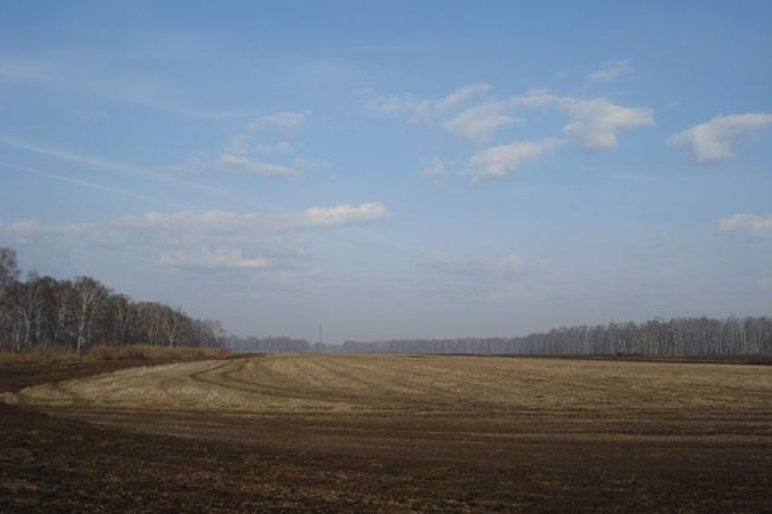

Slide 3
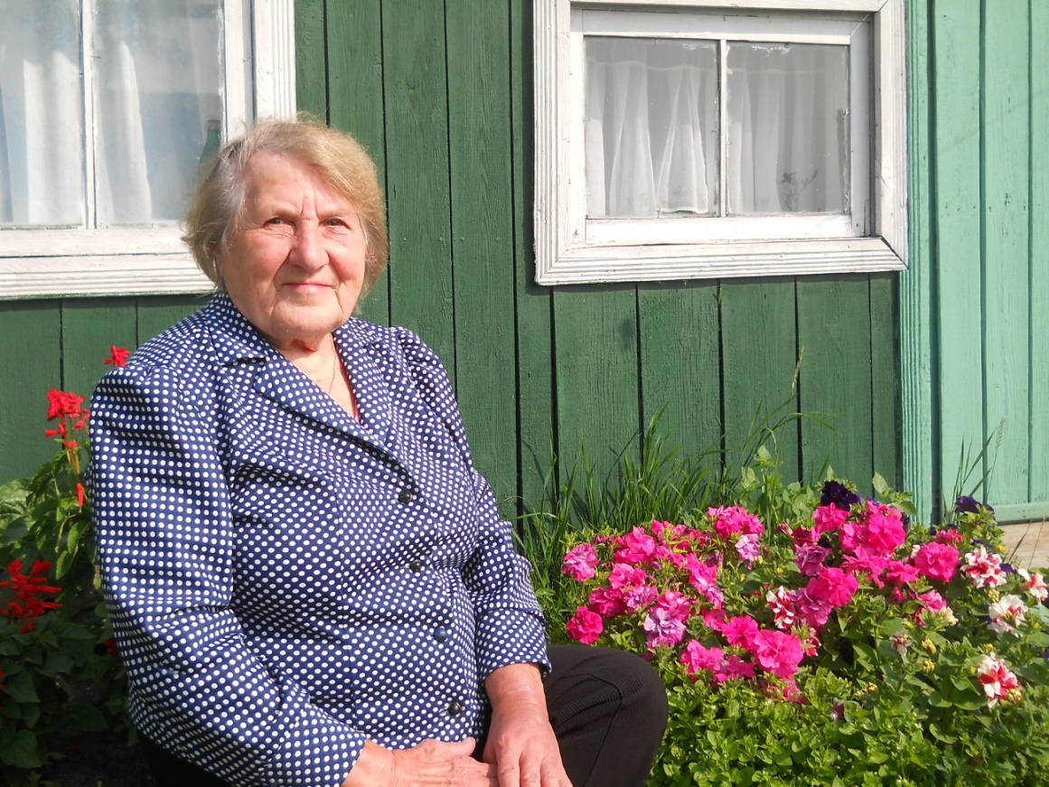
Потапова Антонина Тимофеевна
родилась 11 сентября 1931 г.,
на Алтай прибыла в 1953 г. из Воронежской области. Годы освоения целины помню хорошо, в первый целинный год работала с ребятами на уборке урожая, разгружали машины
из-под комбайнов, грузили зерно для отправки на Каменский элеватор. Надо было видеть как работали мои ученики. В этот период началось строительство железной дороги
Камень-на-Оби – Карасук.
По просьбе строителей в 1956 г. была организована бригада из старшеклассников. Работала в Панкрушихинской средней школе, награждена многочисленными Почетными грамотами, Благодарностями, медалями за добросовестный труд.

Slide 4
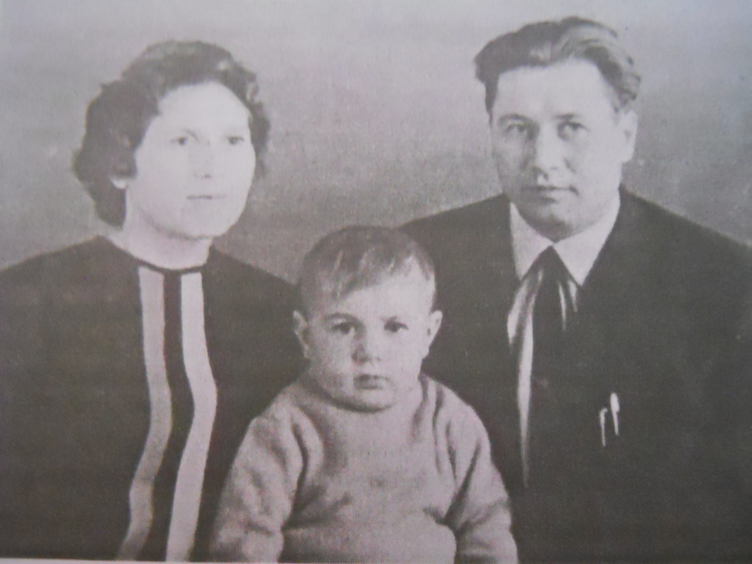
Потапова Антонина Тимофеевна с семьей, 1961 г.

Slide 5
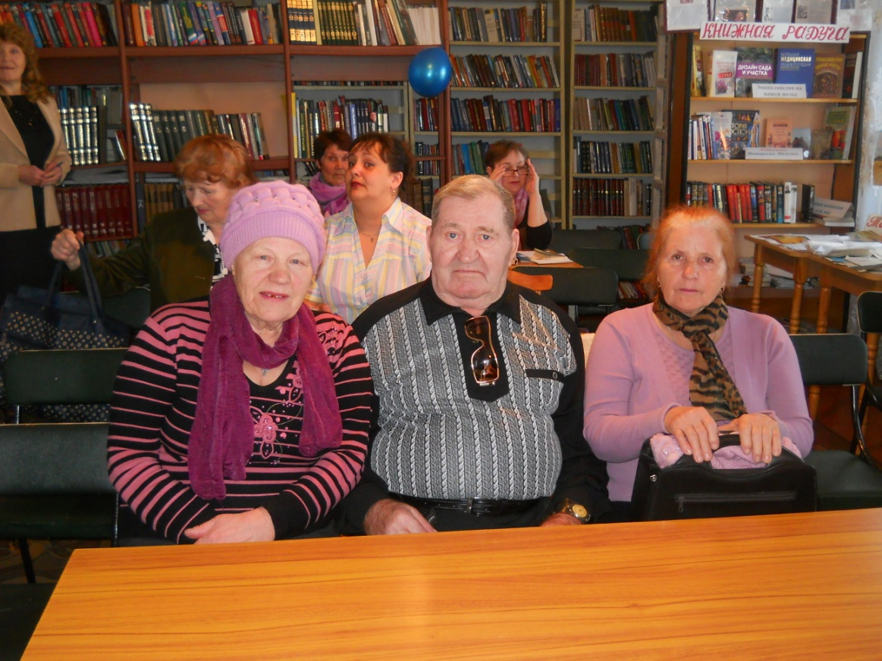
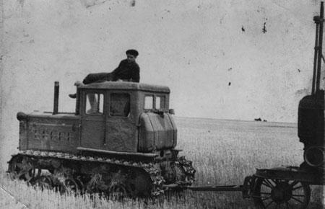
Бердников Илья Петрович родился 1 августа 1931 г. Прибыл осваивать целинные земли из Воронежской области в 1954 г. по призыву комсомола.
Тогда ему было 25 лет.
Вместе с ним приехала целая бригада молодежи.
Илья Петрович был направлен
в Луковску МТС с.Велижанка, трудился в п.Никольский.
До 1972 г. работал здесь трактористом. Так получилось, что Алтай стал для него родным. Ведь как говорится «от судьбы не уйдешь». Приехал на целину и по сей день живет в нашем районе этот замечательный отзывчивый и гостеприимный человек.

Slide 6
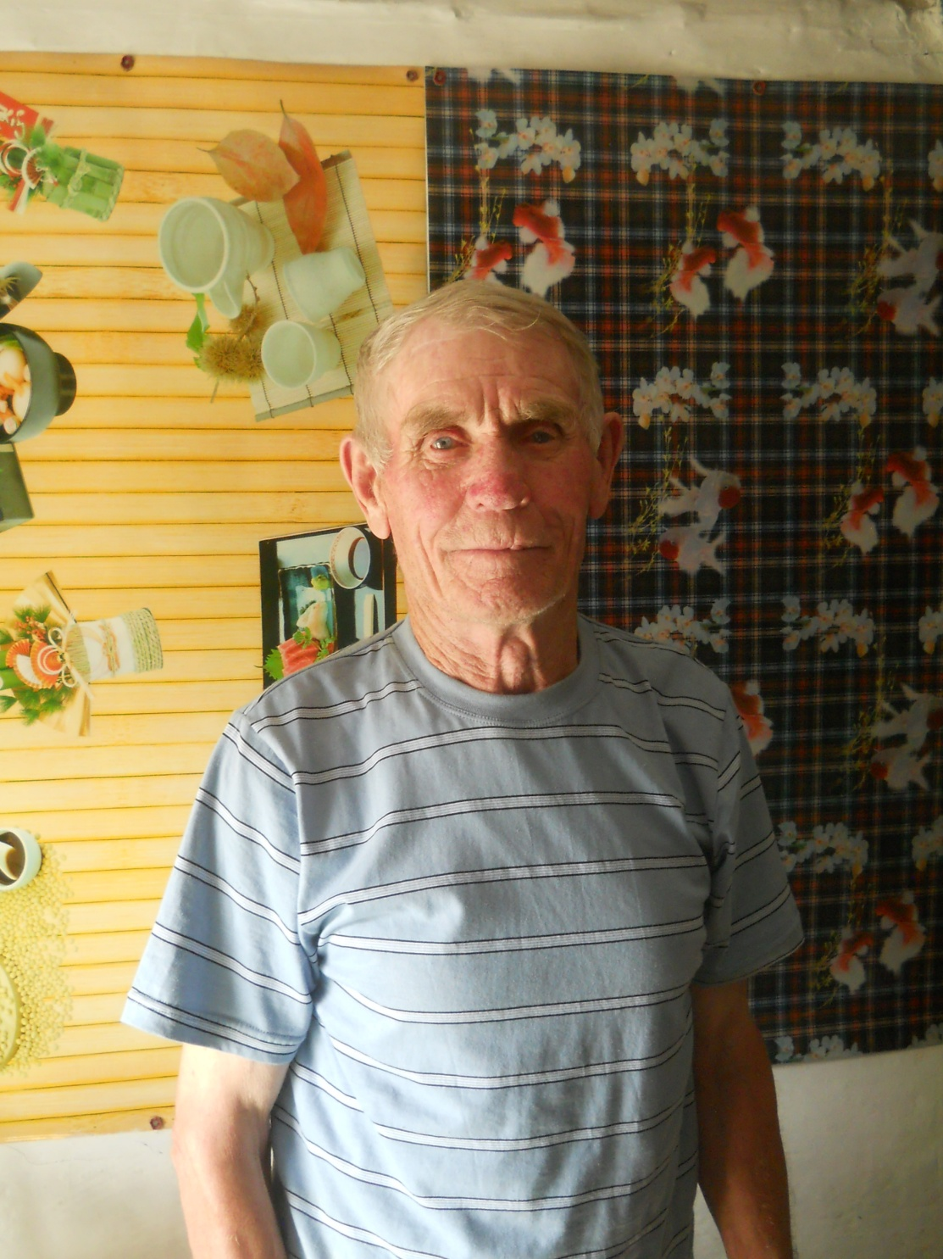
Макаров Михаил Владимирович –уроженец Ивановской области, родился 9 сентября 1935 г. Обучался в железнодорожном училище г.Александрово Владимирской области
в 1950-1952 г.г.,
где получил профессию слесарь
4 разряда. С 1952 -1954 г.г.
работал на Ярославском паровозоремонтном заводе.
В 1954 г. был уволен по случаю отъезда на целинные и залежные земли. Прибыл на место работы
11 марта 1954 г. в Луковскую МТС с.Велижанка Панкрушихинского района. Отличался скромностью, трудолюбием и по сегодняшний день этот замечательный человек остается активным и душевным.

Slide 7
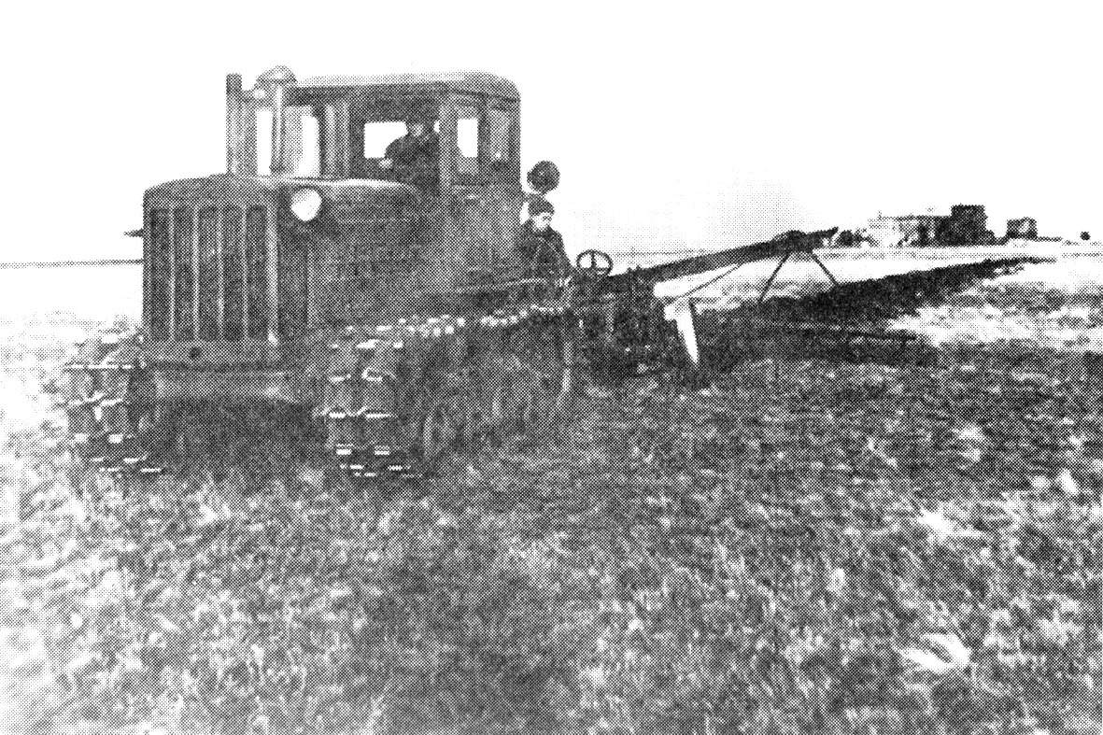

Slide 8
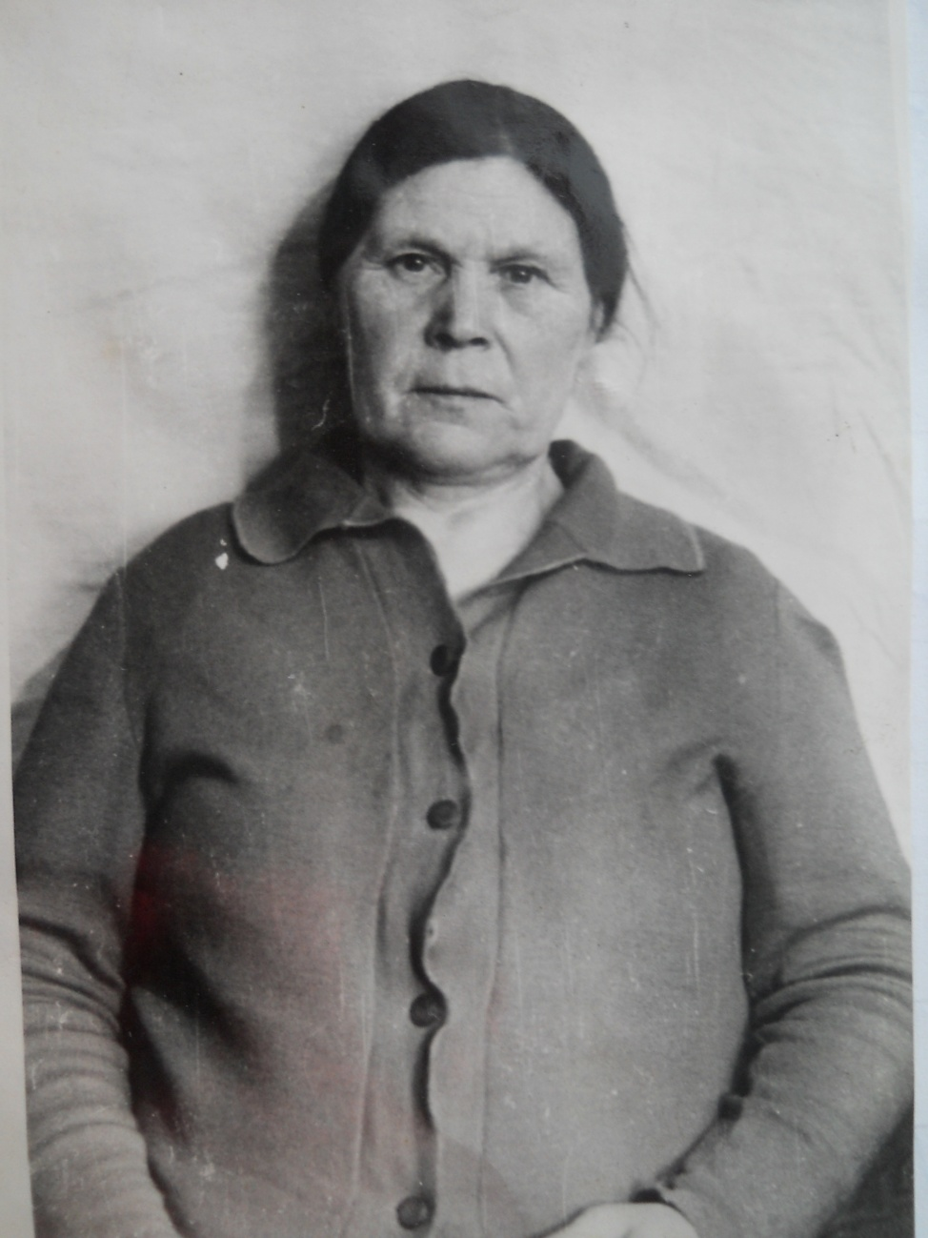
Земерова Анна Терентьевна
родилась 18 апреля 1922 г.
в с.Велижанка в семье крестьянина.
В школе пришлось учиться только
в 1 классе. В 1933 г. у Анны умер отец, в 11 лет девочка пошла работать.
В 17 лет вышла замуж,
работала в с.Плес, на лошадях возили хлеб в г.Славгород, а оттуда бочки с горючим. Потом училась на курсах трактористов 1 месяц 10 дней. Работала на тракторе 12 лет – и в грязь, и в холод приходилось ремонтировать и ехать дальше. Потом приехала в с. Велижанка, работала в бригаде 4 года,
поваром 7 лет, работала в саду,
потом сторожем.
За трудовые достижения была награждена Почетными грамотами, медалями.

Slide 9
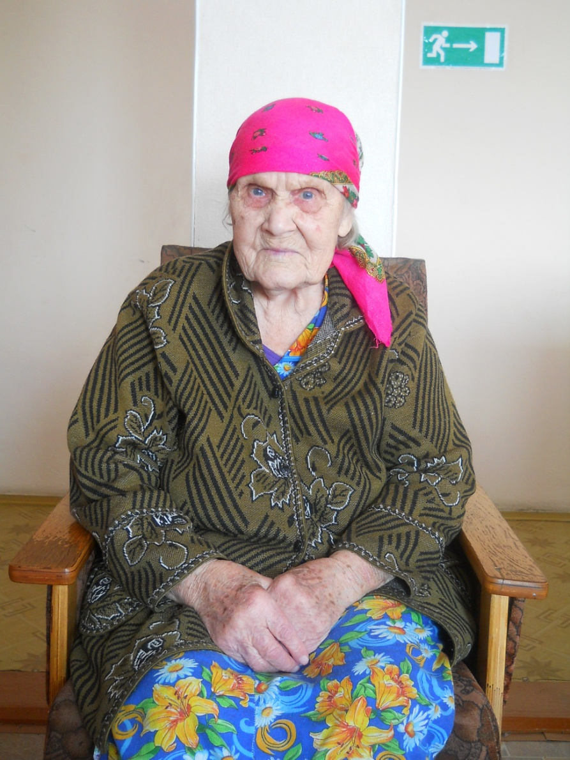
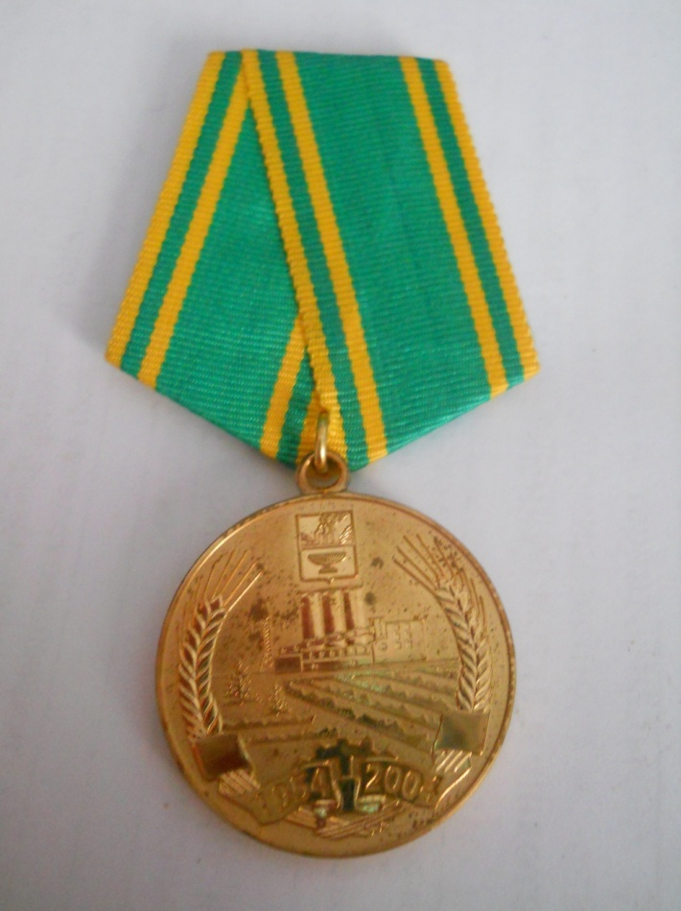
Земерова Анна Терентьевна,
август 2014 год.

Slide 10
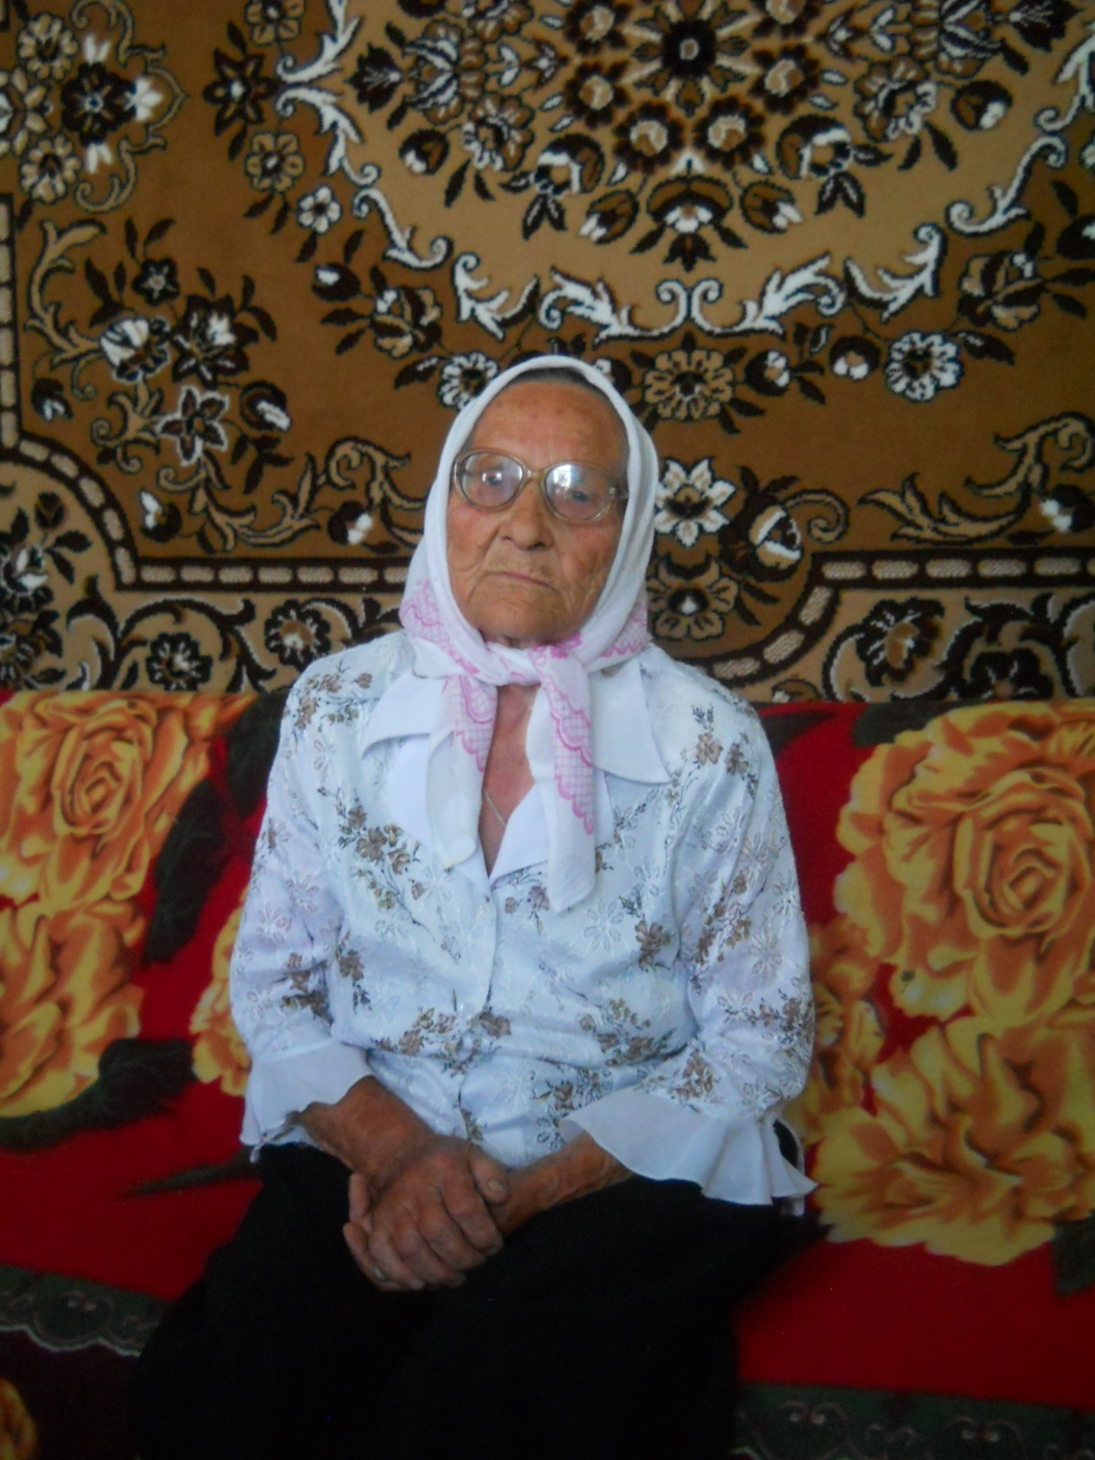
Заводина Анна Федоровна родилась 21 июля 1926 г.
в с.Урываево. Семья была очень большая – 6 детей. В 1936 г. переехала в Земеровку Новосибирской области. Мама умерла, отец умер в 1941 г. Анна осталась с братьями одна. Молодая пошла работать дояркой, все время работала
в колхозе. Училась в Черновке на тракториста, потом работала на тракторах – «колесики», «натики». Сама говорит, что у нее характер «запалючий», то есть бешеный, быстрый. И где бы ни работала Анна Федоровна, всегда получала Почетные Грамоты,
везде работала хорошо.
Она и сейчас активна, энергична, полна сил и оптимизма.

Slide 11
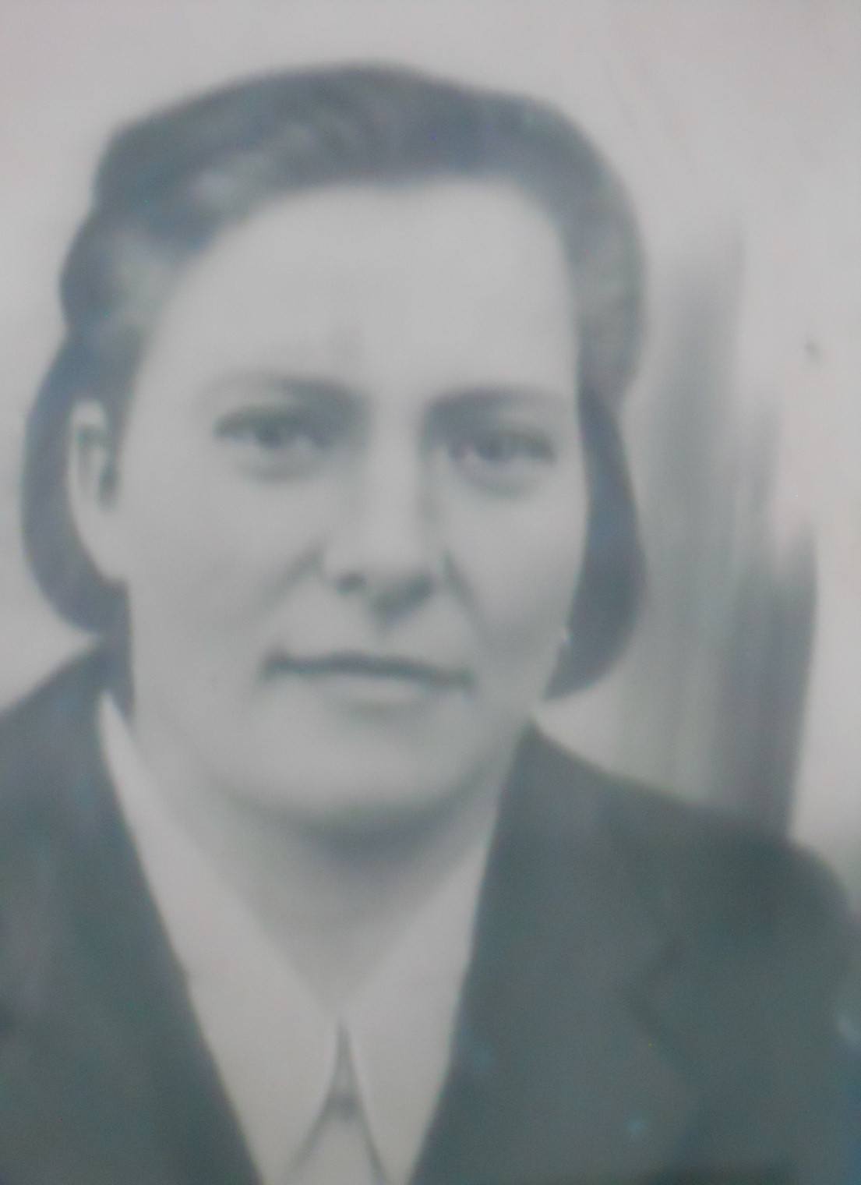
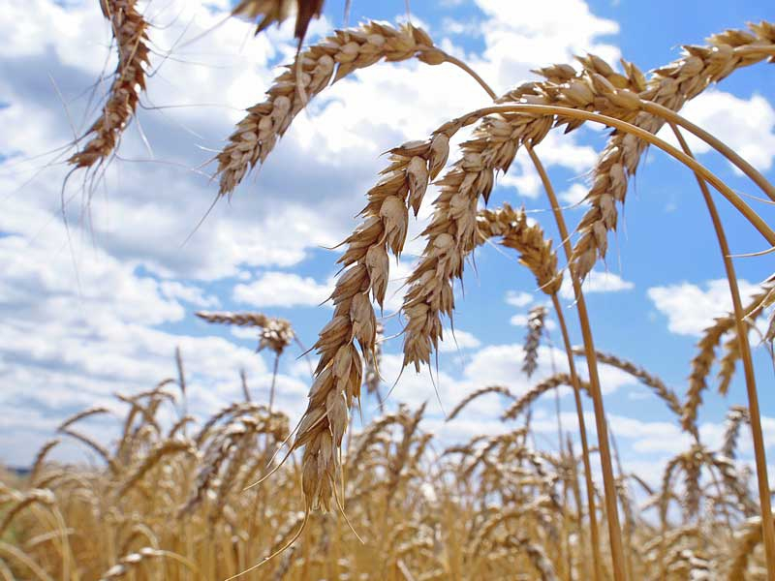
Заводина Анна Федоровна, 1956 г.

Slide 12
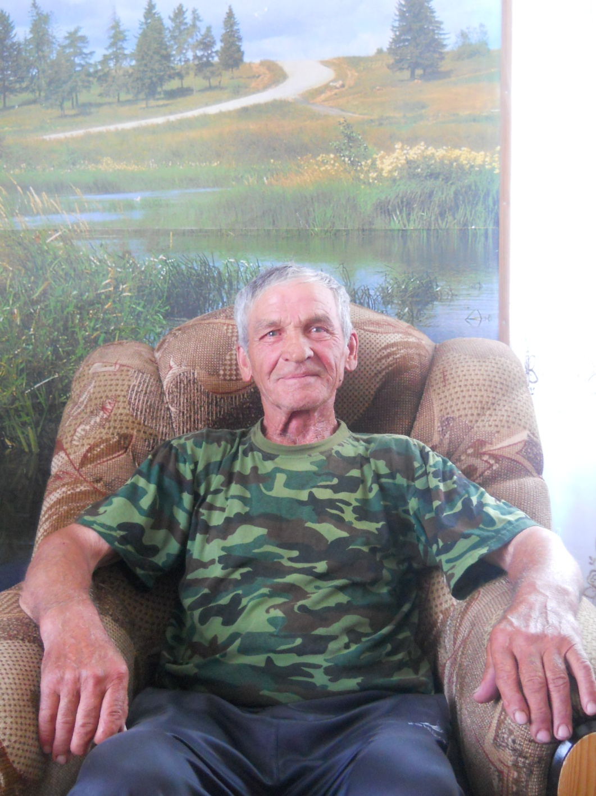
Горячев Владимир Павлович родился в с.Панкрушиха в 1938 г. Окончил Панкрушихинскую среднюю школу.
Работал в колхозе с 1953 г.,
в 1953-1955 г.г.прицепщиком на тракторе. Приходилось работать и на лошадях, подвозить хлеб на ток.
Все годы работал в совхозе «Панкрушихинский».
В 1957 г. был призван в ряды Советской Армии.
Вернулся на родину, работал в колхозе трактористом – 16 лет, потом мотористом, работал в кузнице 10 лет с 1979-1989 г.г. В 1989 г. ушел
на заслуженный отдых.
Ответственный, активный работник, он и сейчас готов покорять целинные земли.

Slide 13
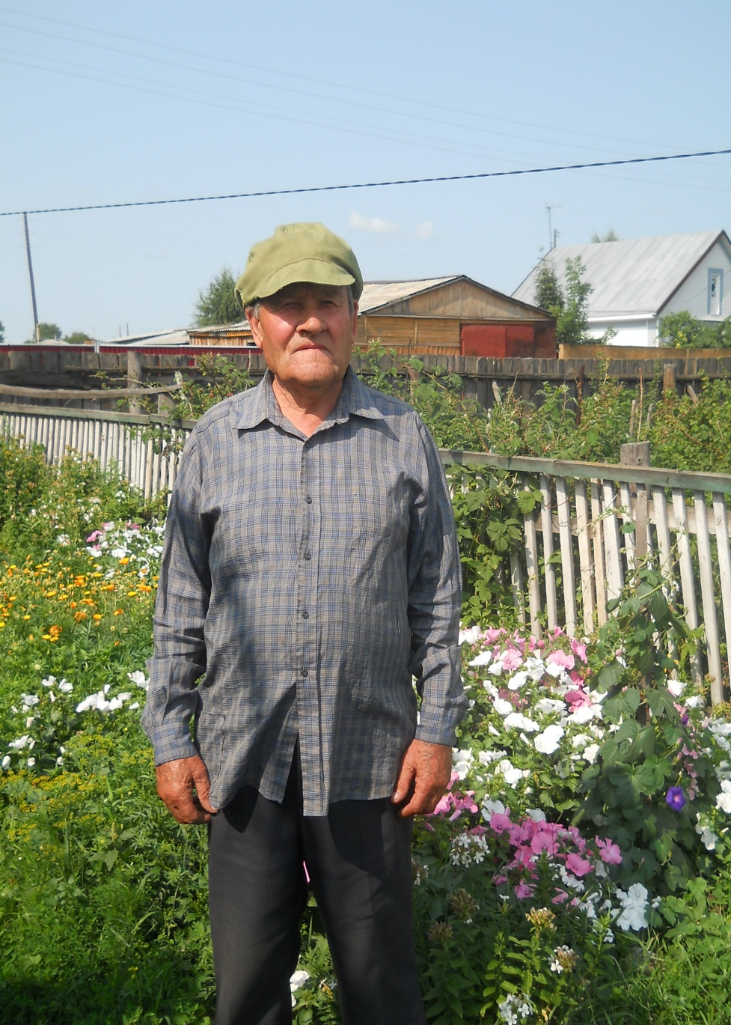
Золотарев Николай Яковлевич
27 декабря 1929 г. в п.Лебедиха Панкрушихинского района в семье простых рабочих. Закончил 2 класса
в п.Лебедиха, дальше не учился, потому что не в чем было ходить в школу. «В семье нас было 5 сестер и один я, мать и отец. В 1938 г. был сильный голод и наш дедушка решил выехать из поселка, мы поехали в Ростовскую область. Но началась война в 1941 г., мы оказались в оккупации. Дедушка вывозит нас в п.Лебедиха осенью 1943 г. В 13 лет я начал работать, куда пошлют – туда и идешь: пахали на быках, ходили под плугом. В 1948 г. выучился на тракториста, работал на тракторе ХТЗ в с.Зятьково. В 1949-1952 г.г.проходил службу, потом уехал в Киргизию, в 1954 г. с семьей вернулся и работал трактористом Панкрушихинской МТС. Выполнял нормы, был в передовиках.
Трудовой стаж - 49 лет.»

Slide 14
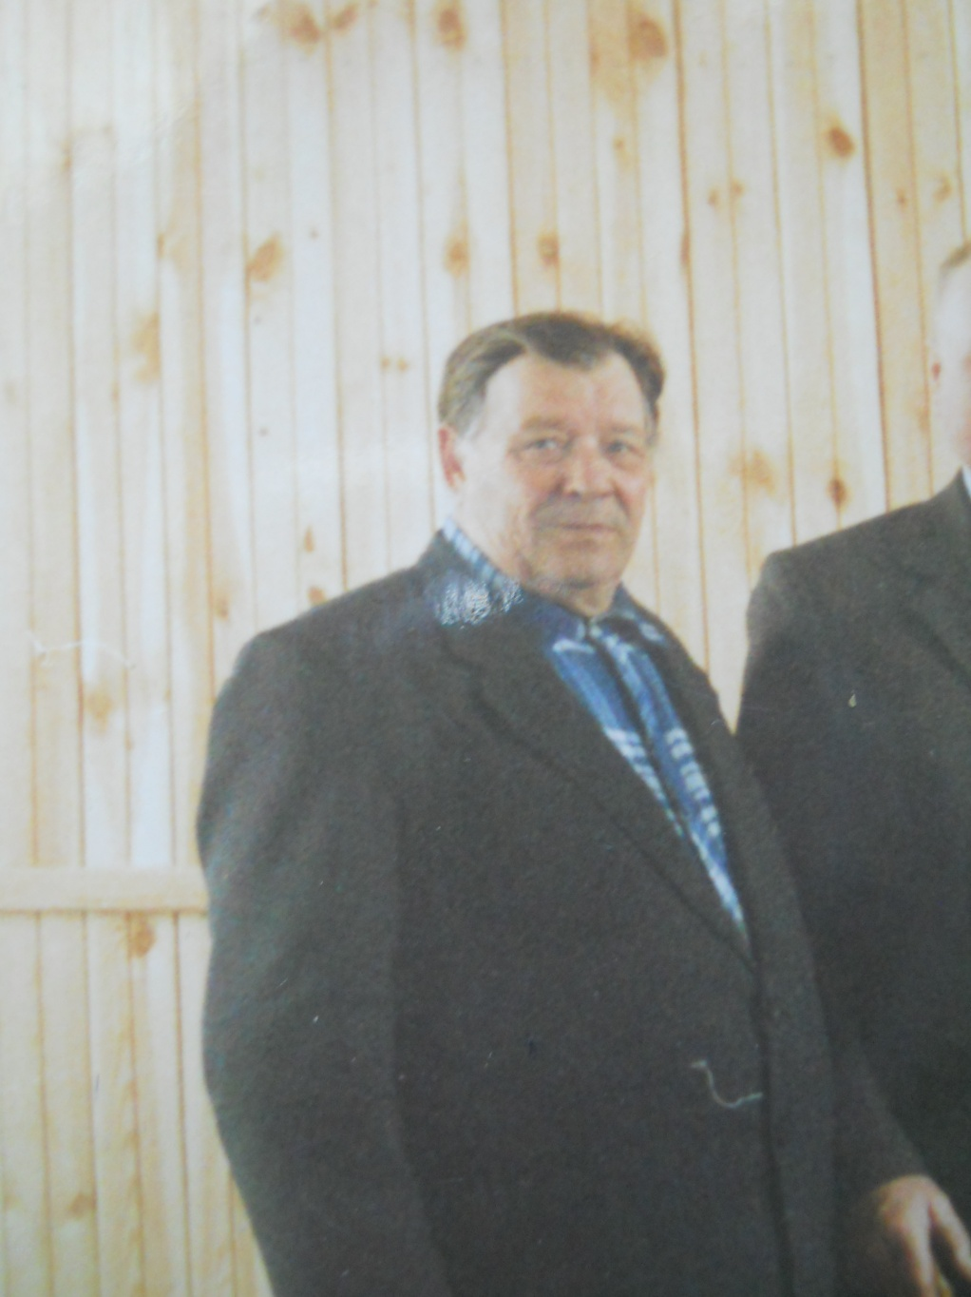
Кузьминов Владимир Елисеевич родился 3 августа 1930 г. С января 1946 г. работал трактористом в колхозе «Искра», затем в совхозе по 1 марта 1961 г. Напарник по работе был Григорий Науман. Работал вместе со Шрейдер Иваном, Ковровым Владимиром, Стуровым Иваном, Широковым Василием, Бурдыгиным Михаилом. Был звеньевым.
Был направлен в Москву на ВДНХ делегатом (за высокие показатели по выращиванию кукурузы).
Награжден медалью «За освоение целинных земель» в 1956 г.

Slide 15
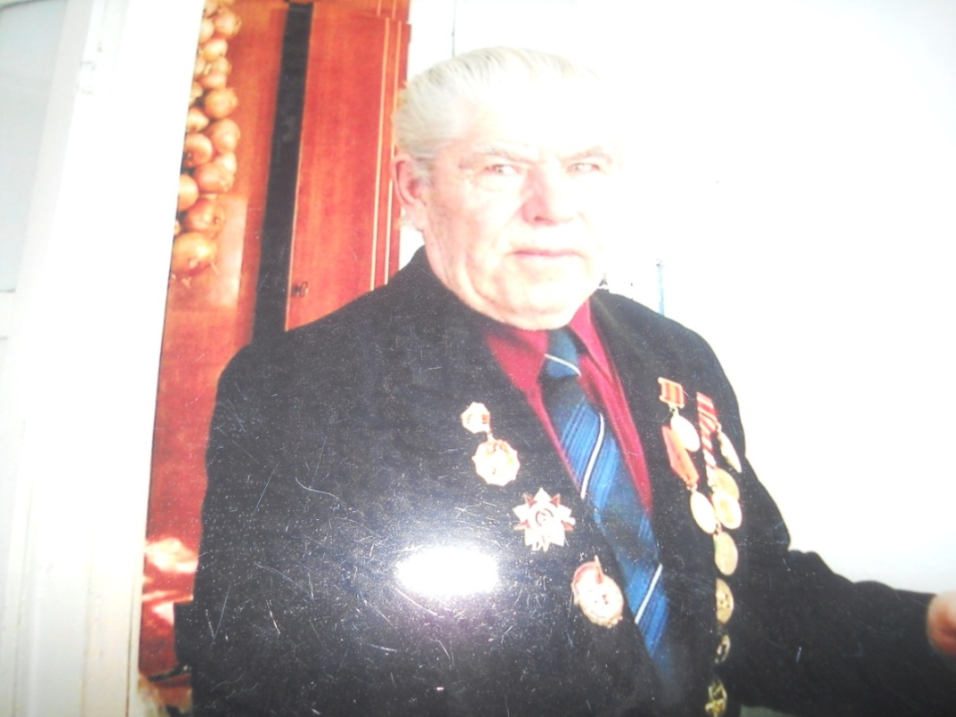
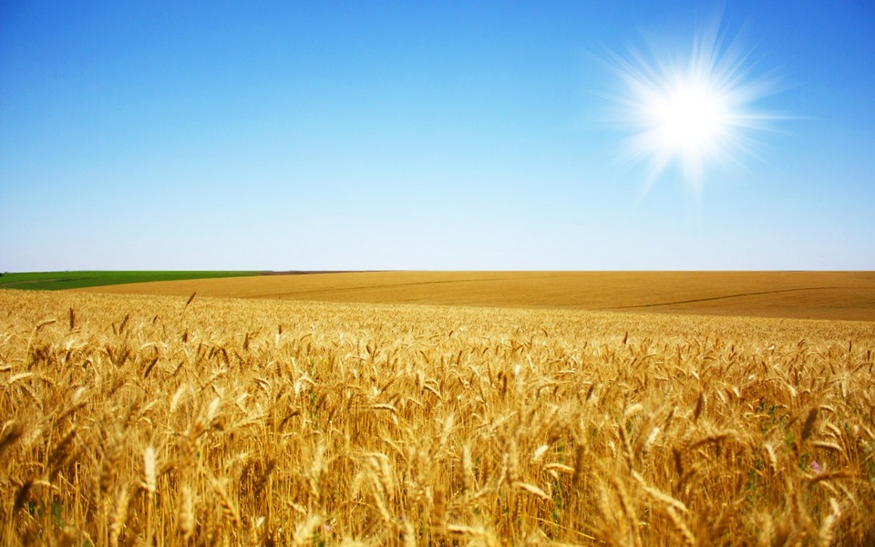
Кривов Петр Александрович родился 12 июля 1927 г. В годы освоения целинных и залежных земель трудился трактористом в Панкрушихинской МТС. Первым, кто обратился с призывом к комсомольцам и молодежи района, с призывом пойти на освоение целины был ученик Панкрушихинской школы – П.Кривов. Пройдя войну и отслужив 7 лет, вернулся он в родную Панкрушиху. Не задумываясь, возглавил комсомольско-молодежный отряд. Работали по
16-18 часов, отдыхать было некогда, шел бой за хлеб, за урожай. Дальнейшая трудовая деятельность Петра Александровича связана с руководящей работой. Принципиальный, требовательный, он и сегодня даст фору многим молодым.

Slide 16
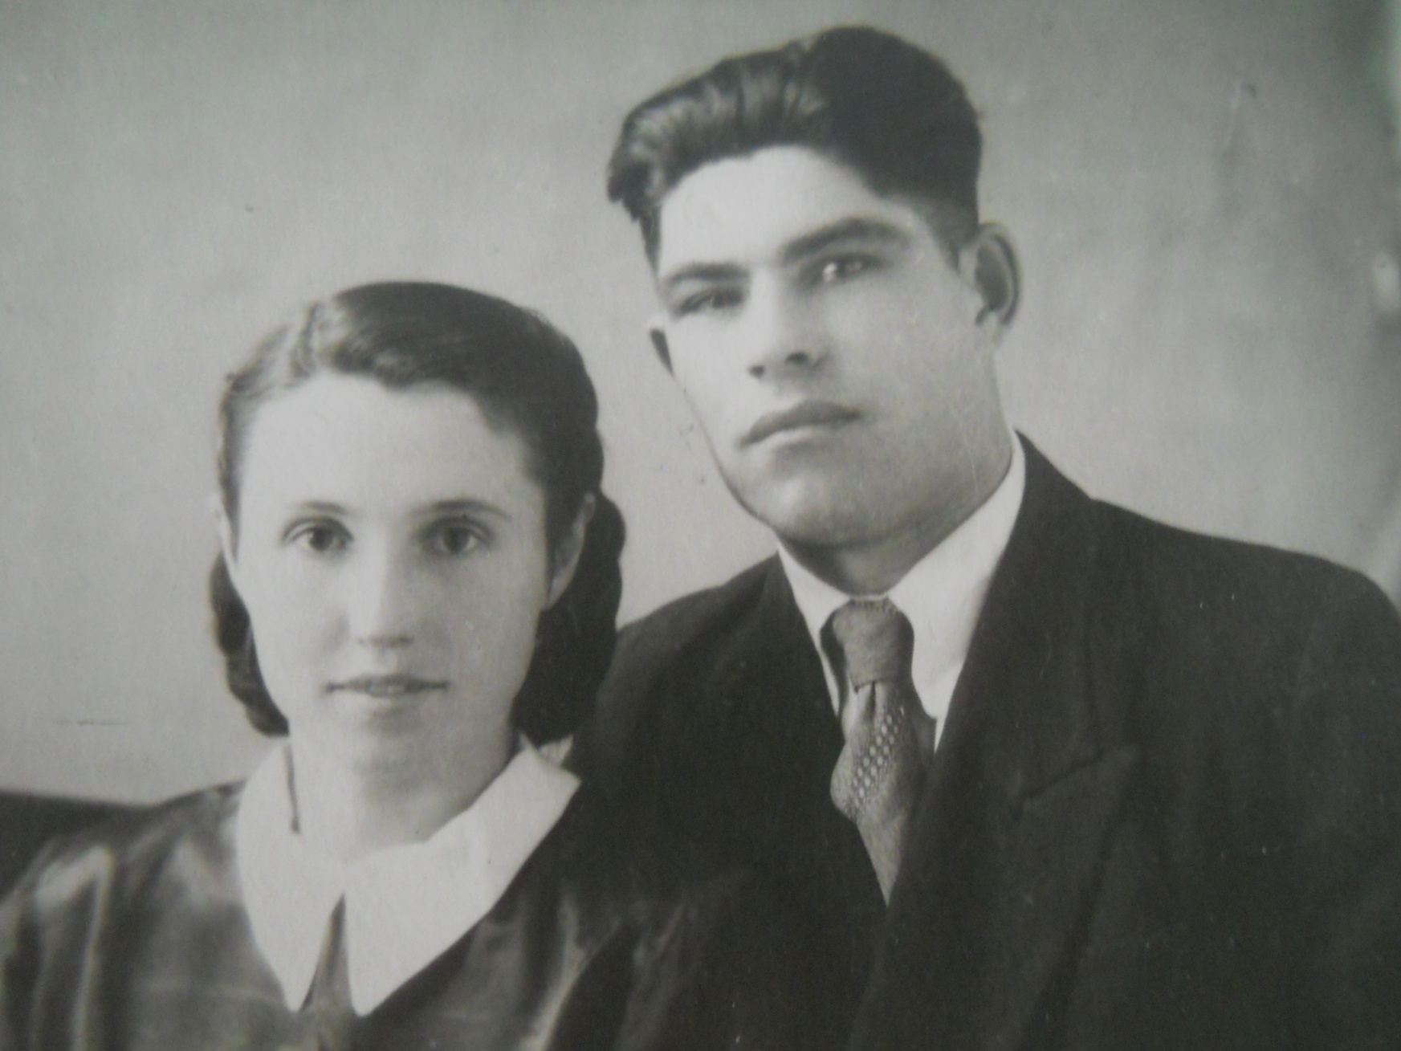
Кривов Петр Александрович с супругой
Галиной Семеновной.

Slide 17
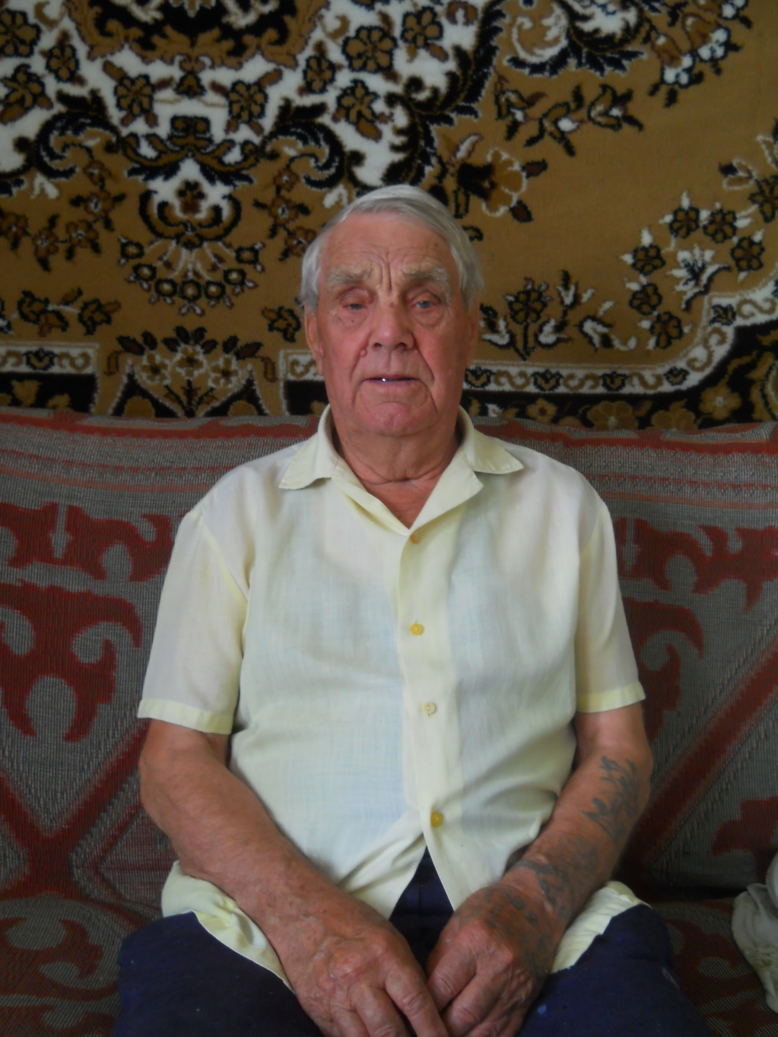
Каппес Карл Карлович
родился 27 января 1929 г.
Семья Карла Карловича
(отец, мать, дети) переехали в Сибирь из Саратовской области. Отца назначили на должность директора МТС и направили в Велижанку, потом забрали на фронт. Семья осталась в п.Заготскот. Работали, тринадцатилетний Карл был за старшего в семье. В 1954 г. выучился на тракториста и переехал в Подойниково, купил там хату, работал в МТС. Через 4 года МТСы расформировали и Карл Карлович вернулся в родной поселок Заготскот, ныне Заречный. Много и трудно работали, глава семьи руководил бригадой полеводов. Имеет многочисленные награды за добросовестный труд. Остается предан родной земле этот хозяйственный и целеустремленный человек.

Slide 18
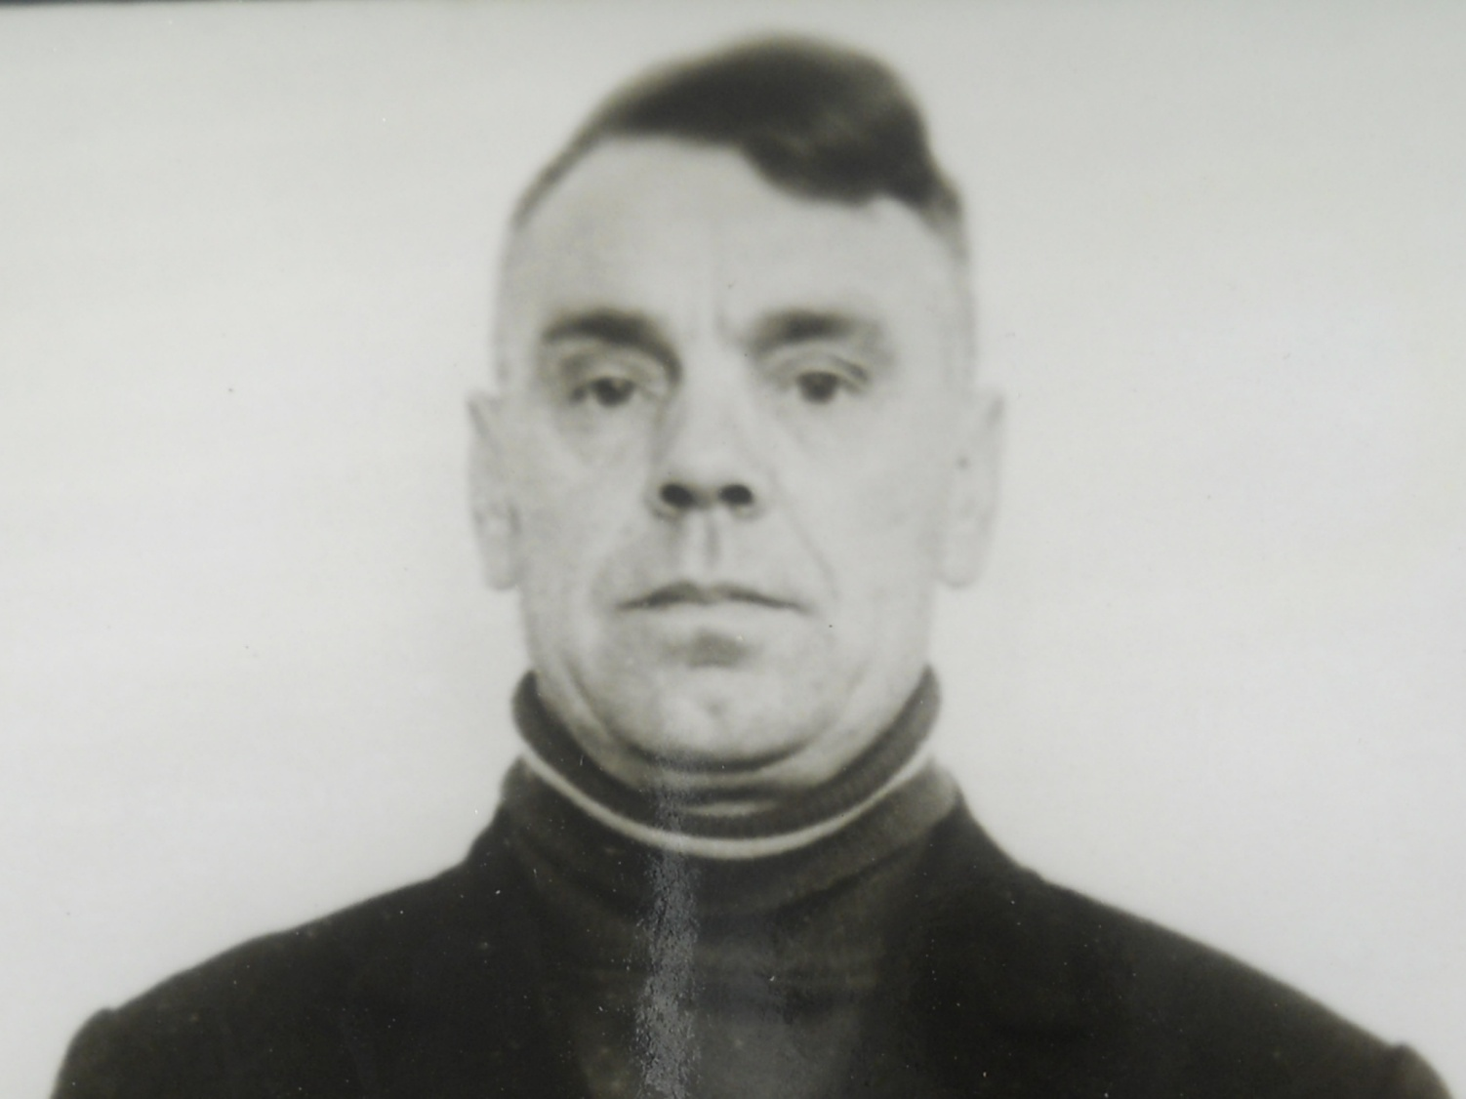
Каппес Карл Карлович, руководитель бригады полеводов.

Slide 19
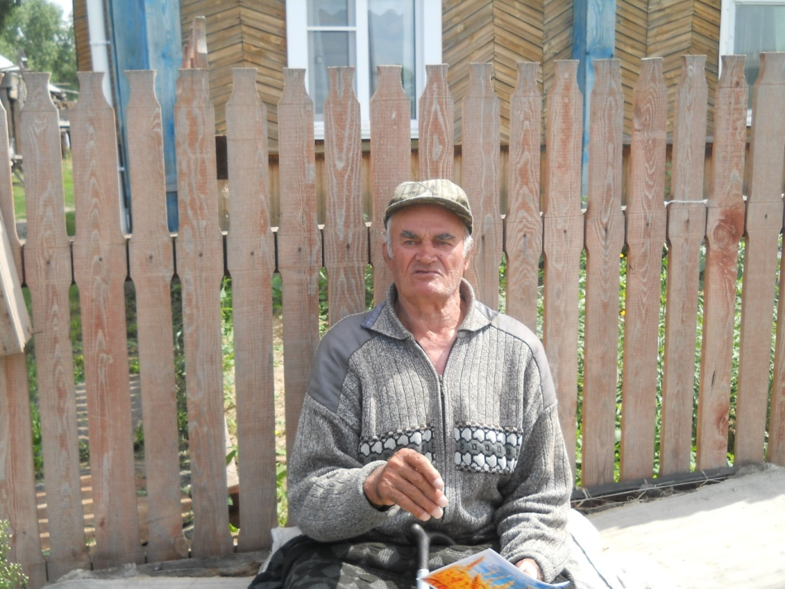
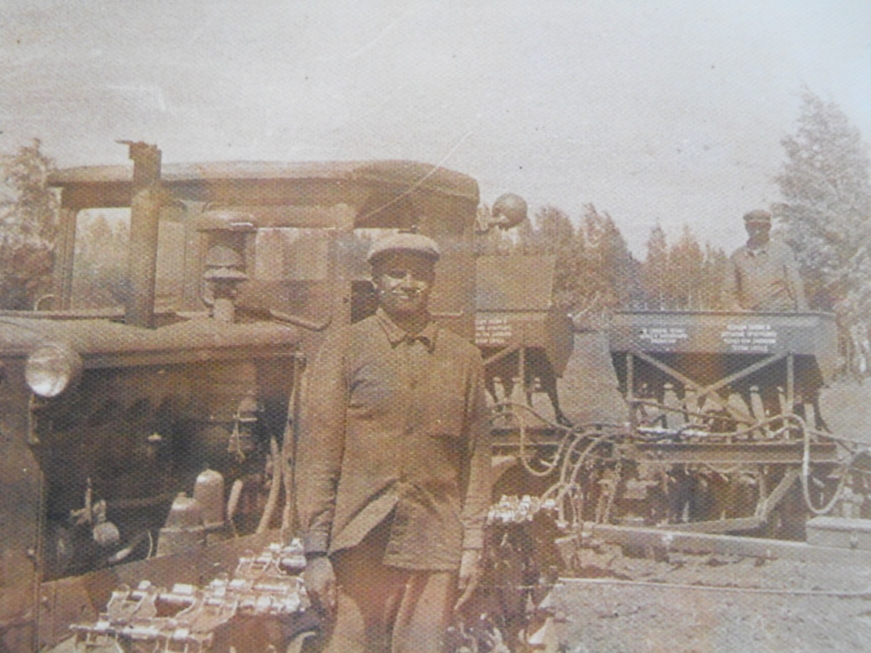
Лехнов Иван Иванович родился 5 марта 1932 г. В 1951-1954 г.г. проходил службу в Советской Армии. С 1954 г. по 1955 г. зачислен в штат и командирован в Каменское училище механизации. С 1955 г. после окончания курсов трактористов переведен трактористом в совхоз 40 лет Октября и проработал там до 1992 г. В 1992 г. ушел на заслуженный отдых.
Имеет медаль «За освоение целинных земель», за годы работы объявлены многочисленные Благодарности.

Slide 20
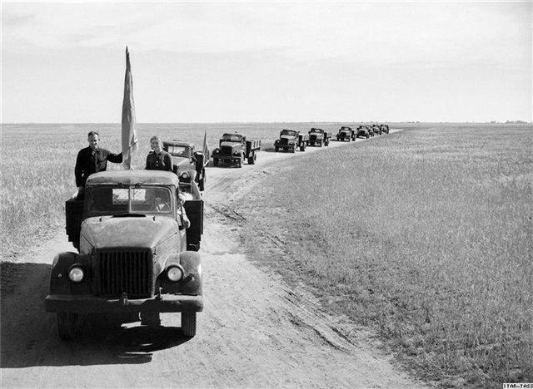

Slide 21
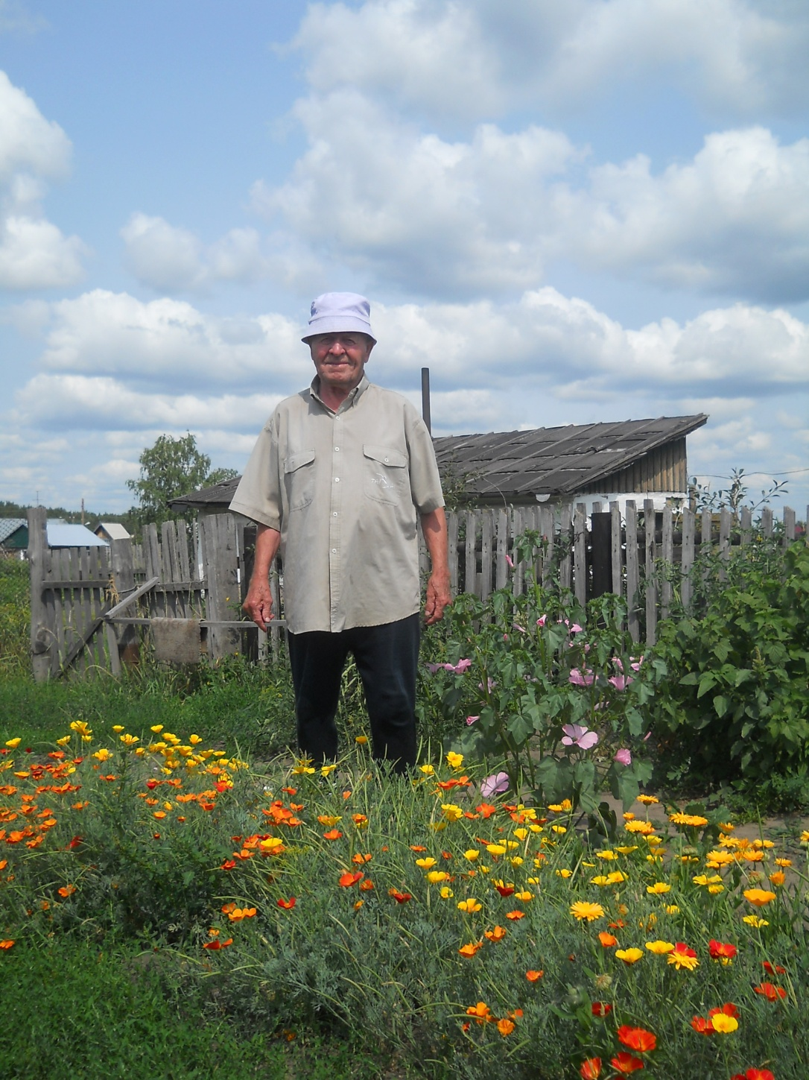
Зуев Алексей Федорович
родился 13 апреля 1932 г.
В 1951-1955 г.г. проходил службу в Советской Армии в качестве стрелка и командира отделения тяги. Трудовая деятельность
началась в 1955 г.
в Панкрушихинском ХПП шофером. Указом Президиума Верховного Совета СССР от 22 октября 1956 г. Алексей Федорович награжден медалью за освоение целинных и залежных земель.
За добросовестный и многолетний труд награждался многочисленными ценными подарками, денежными премиями и Благодарственными письмами. Ветеран труда на заслуженном отдыхе ведет активный образ жизни, приусадебный участок в идеальном состоянии, общителен,
приветлив и бодр.

Slide 22
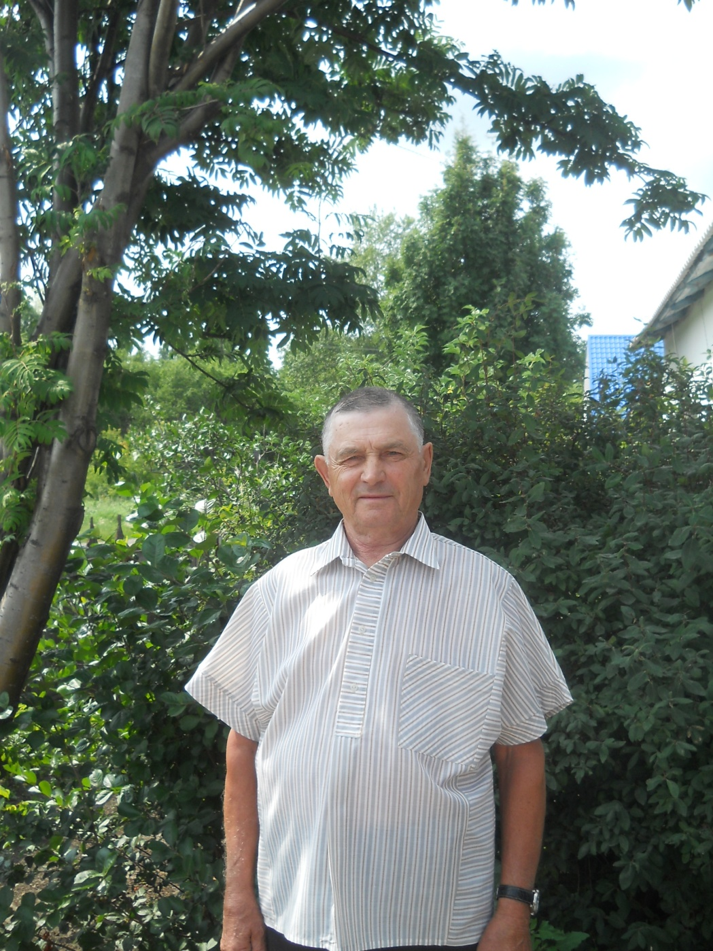
Ильченко Владимир Григорьевич родился 1 марта 1941 г. в
г. Магнитогорск Челябинской области. В 1954 г. окончил 6 классов Новоильинской средней школы и в этом же году поступил на работу в колхоз «Ленинский путь» в качестве разнорабочего. В 1960 г. закончил курсы трактористов и в течение 2-х лет работал трактористом в колхозе. В 1979 г. закончил Омский ордена Ленина сельхозинститут
им.С. М.Кирова по специальности агрономия. В 1984 г. был направлен главным Управлением Алтайского края по сельскому хозяйству в совхоз «Луковский» Панкрушихинского района в качестве главного агронома совхоза. В 2001 г. ушел на заслуженный отдых, в 2008 г. награжден Почетной грамотой Администрации Панкрушихинского района. Имеет звание «Ветеран труда Алтайского края»

Slide 23
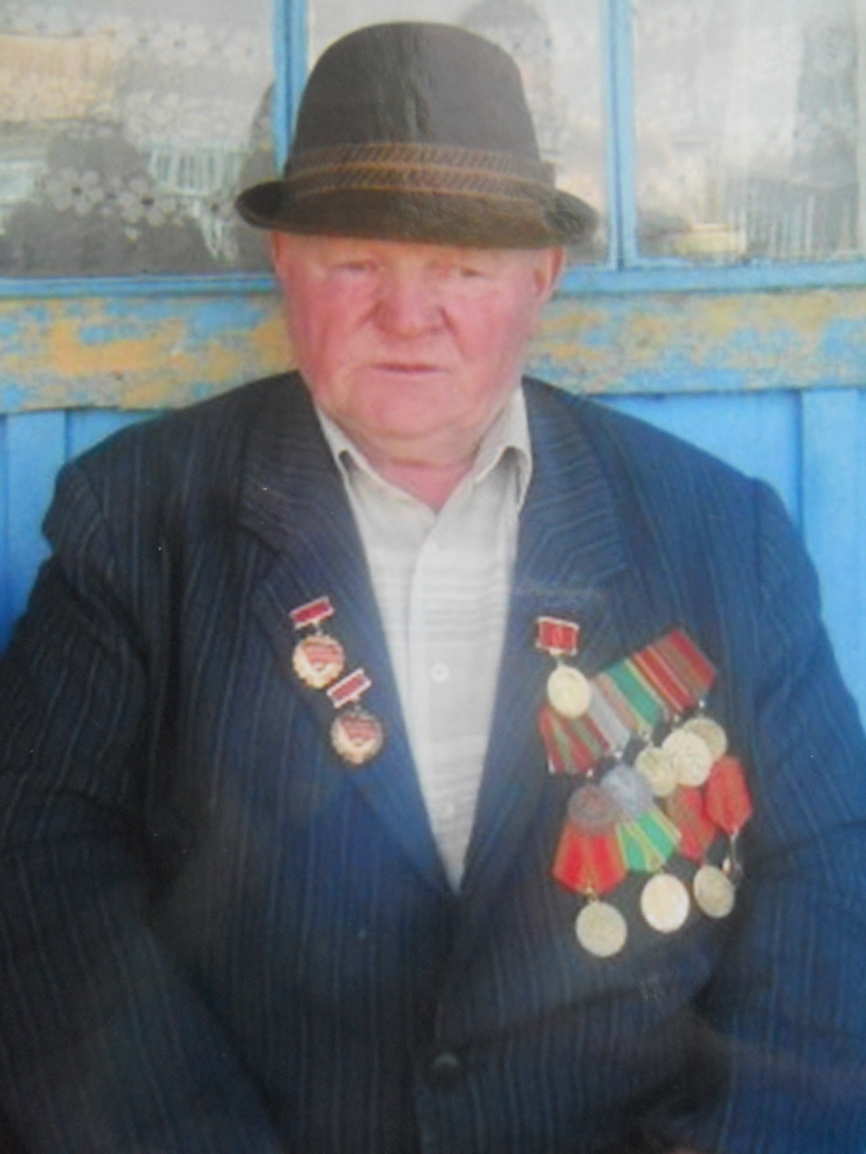
Кудрявцев Иван Митрофанович родился 30 июня 1929 г. в
п. Лебедиха Панкрушихинского района. Получил 4 класса начального образования, в апреле 1943 г. начал трудиться в колхозе «Первомайский» поселка Лебедиха погонщиком коров на посевной. В военный период работал на посевной, сенокосе, уборке урожая. В зимний период ухаживал за быками. С 1945-1953 г.г. работал разнорабочим в колхозе «Первомайский». С 1953 -1971 г.г. работал трактористом. С 1971 г. по состоянию здоровья был переведен скотником совхоза «Панкрушихинский».
Награжден медалями «За освоение целинных земель», юбилейными медалями «За Победу В ВОВ 1941-1945 г.г.». Имеет звание «Ветеран труда Алтайского края»

Slide 24
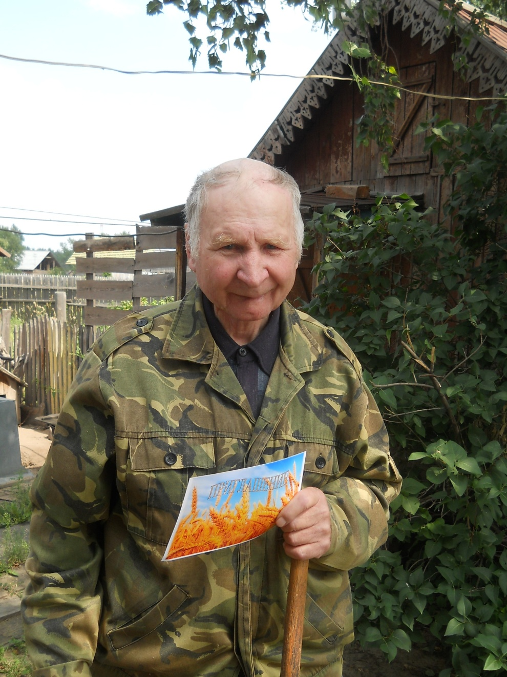
Гуньков Иван Леонтьевич родился 5 мая 1935 г. В годы освоения целинных и залежных земель работал в Панкрушихинском районе плотником с 1956-1958 г.г.

Slide 25
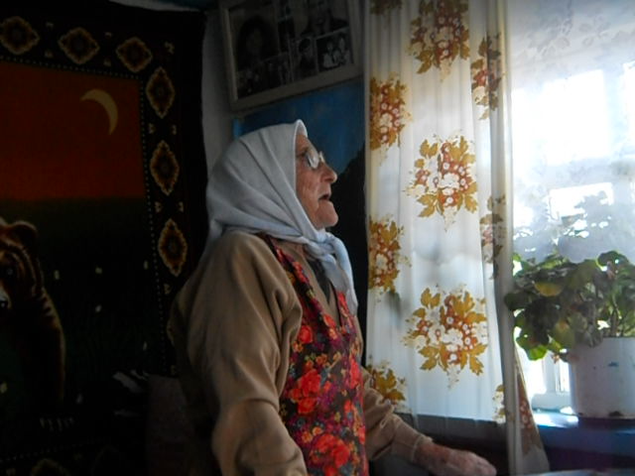

Slide 26
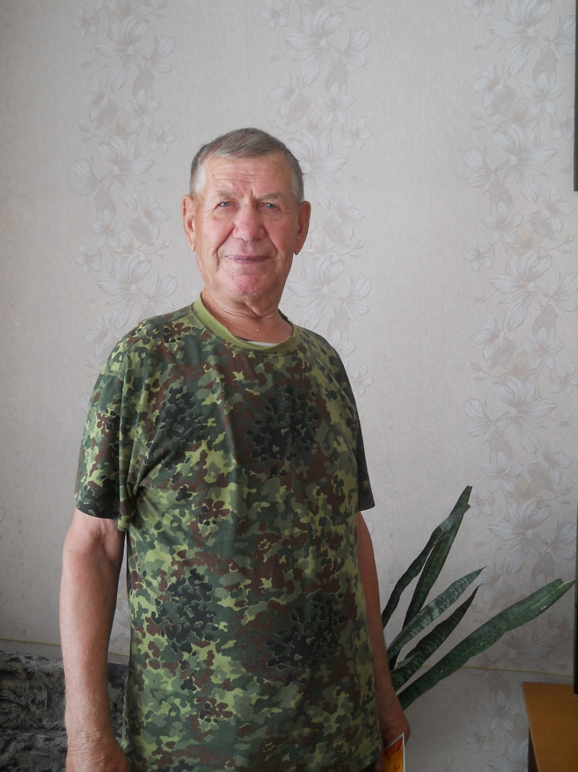
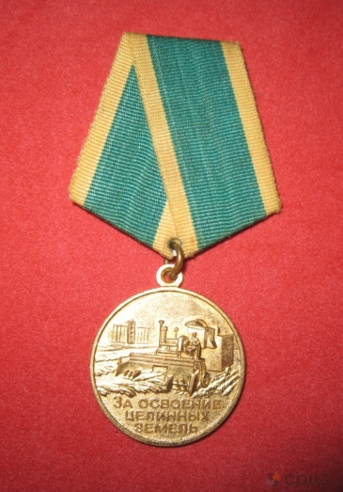
Зятьков Макар Васильевич
родился 1 мая 1930 г.
Приехал в наш район из Украины в 1945 г. , где работал комбайнером. Так же работал и в Казахстане.
Он вспоминал, какой большой урожай выдался в первую осень целины 1954 г., хлеба было столько, что его некуда было ссыпать, и еще не хватало техники вывозить хлеб- было трудно, но весело, никто не жаловался, все работали добросовестно и много.

Slide 27
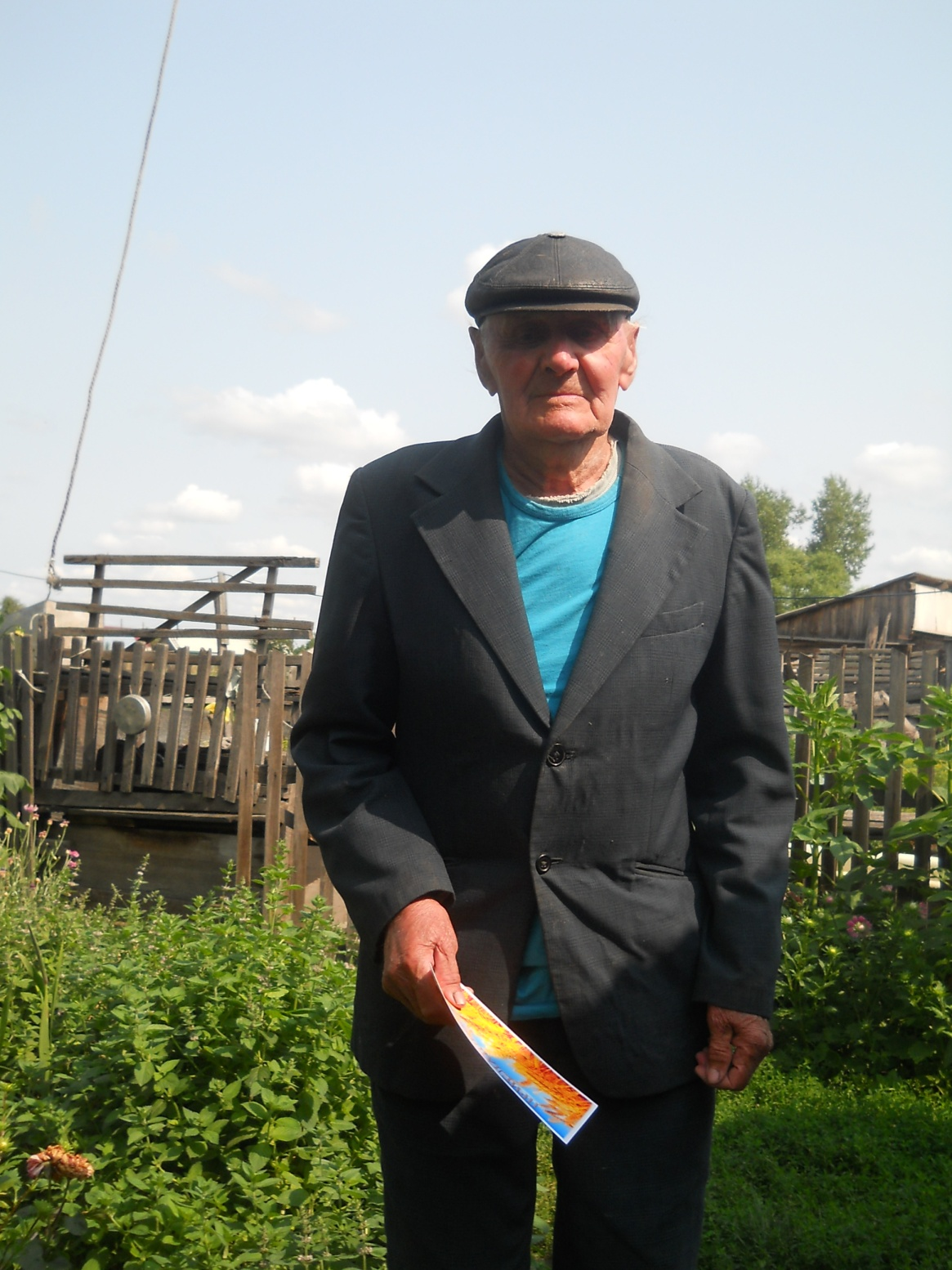
Колупаев Дмитрий Максимович родился 7 ноября 1928 г. в
п. Лебедиха. Жил в большой крестьянской семье, очень нравилось учиться в Лебедихинской начальной школе. Работал в колхозе на разных работах, пас скот, боронил, греб сено, вывозил с полей хлеб. С 1942 г. Вместе с подростками и женщинами пахали на коровах и клячах (коней забрали на войну), жили в бригадах, работали от темна до темна. Мы возили зерно на элеватор в Камень, из Славгорода возили горючее. Так и работал до 1948 г., а потом заболели ноги, передвигался на костылях, работал в конторе, потом учетчиком-заправщиком в бригаде, отработал 4 года.
В 1952 г. я женился.

Slide 28
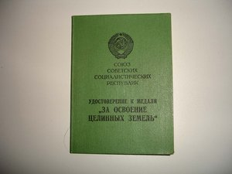
В 1953 г. поступил на курсы трактористов при Зятьковской МТС, работал на тракторе СХТЗ (натик), потом на ДТ. В 1954 г. некоторые поля были заброшены. На тракторе я отработал 12 лет.
В 1946 г. награжден медалью «За доблестный труд в Великой Отечественной войне
1941-1945 г.г.».
В июне 1957 г. Дмитрий Максимович награжден медалью «За освоение целинных земель». Имеет юбилейные медали.
В 1987 г. награжден медалью «Ветеран труда», несколько раз избирался депутатом Панкрушихинского Сельского совета.

Slide 29
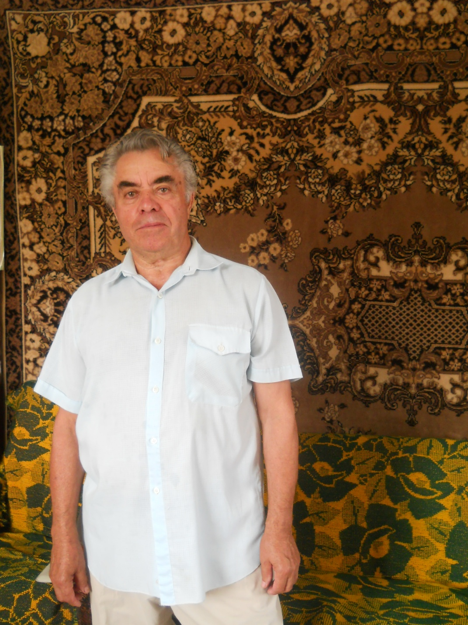
Карнаухов Петр Андреевич родился 12 июля 1933 г. в с.Романово Панкрушихинского района. Родители –колхозники. В 1952 г. призван в ряды Советской Армии, войска ПВО.
Вырос и воспитался на комсомоле. В 1954 г. начинал трудовую деятельность рабочим до 1956 г. В 1956 г. Петр Андреевич – инструктор по зоне Романовской МТС, в 1957 г. переведен секретарем комитета комсомола совхоза им. Крупской.
В 1959 г. направлен на учебу в советско-партийную школу при Омской КПСС. В 1975 г. избран 2 секретарем РК КПСС.
Проработал на этой должности
бессменно 20 лет.

Slide 30
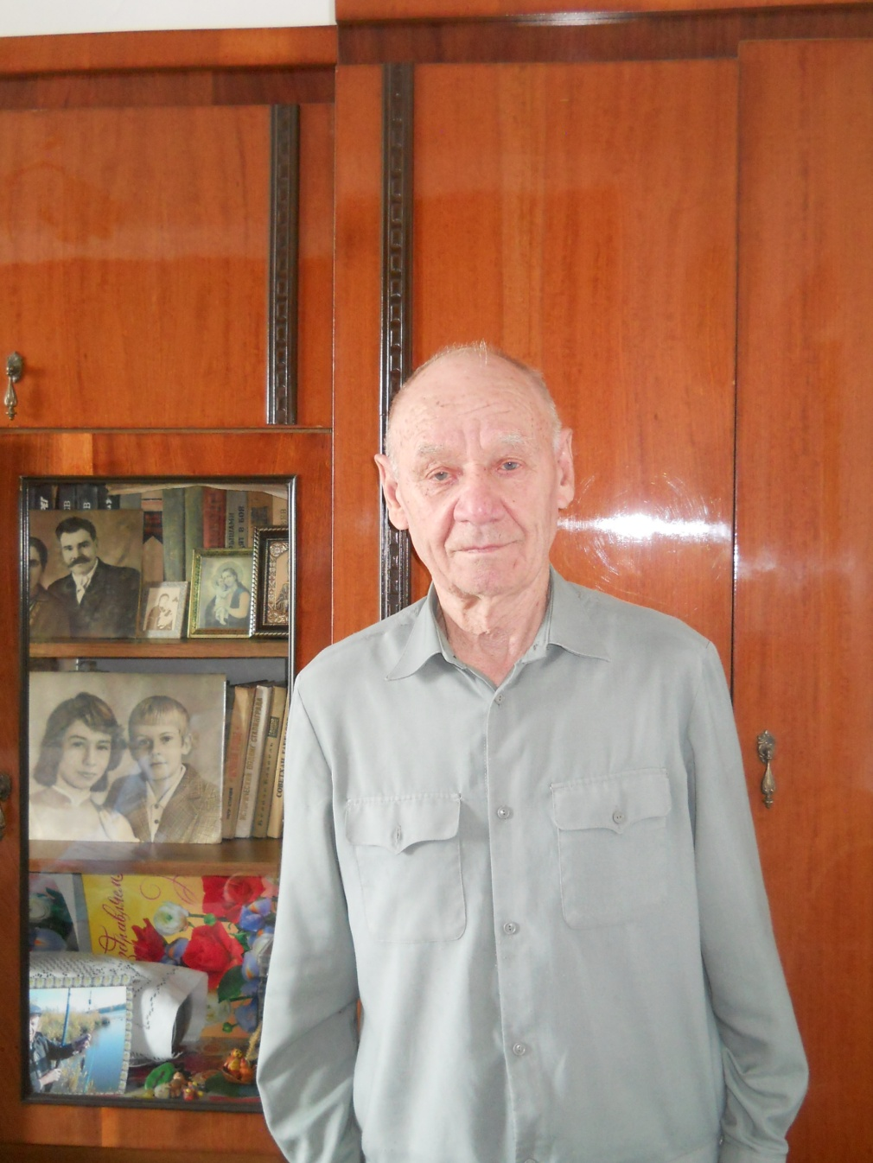
Покорский Григорий Федорович родился 5 декабря 1925 г. в с.Паклино Баевского района Алтайского края, там и учился до 1941 г.
Когда началась война, отца взяли в армию, нас с мамой осталось пятеро. И самый старший был я.
В январе 1943 г. меня призвали в армию. После войны служил в Китае,
с 1948 – 1951 г.г. служил в Приморском крае. После службы вернулся домой, устроился на Баевскую мельницу, но в 1952 г. направили учиться в Искитимскую школу ФЗУ мукомолом.
После окончания прибыл на Панкрушихинскую мельницу крупчатником,
где проработал с 1953 – 1987 г.г. Награжден медалью «Ветеран труда», «За освоение целинных земель».

Slide 31
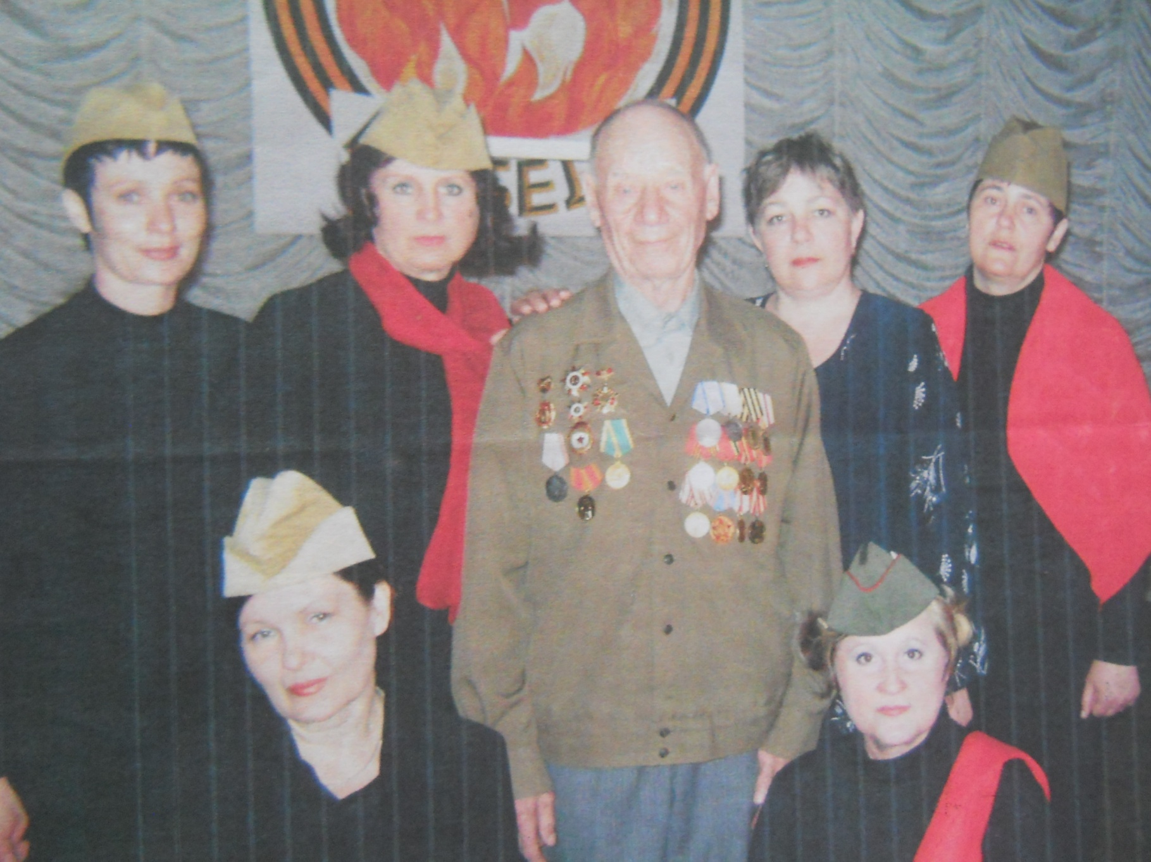
Покорский Григорий Федорович, 9 мая 2010 г. В Панкрушихинском СДК.

Slide 32
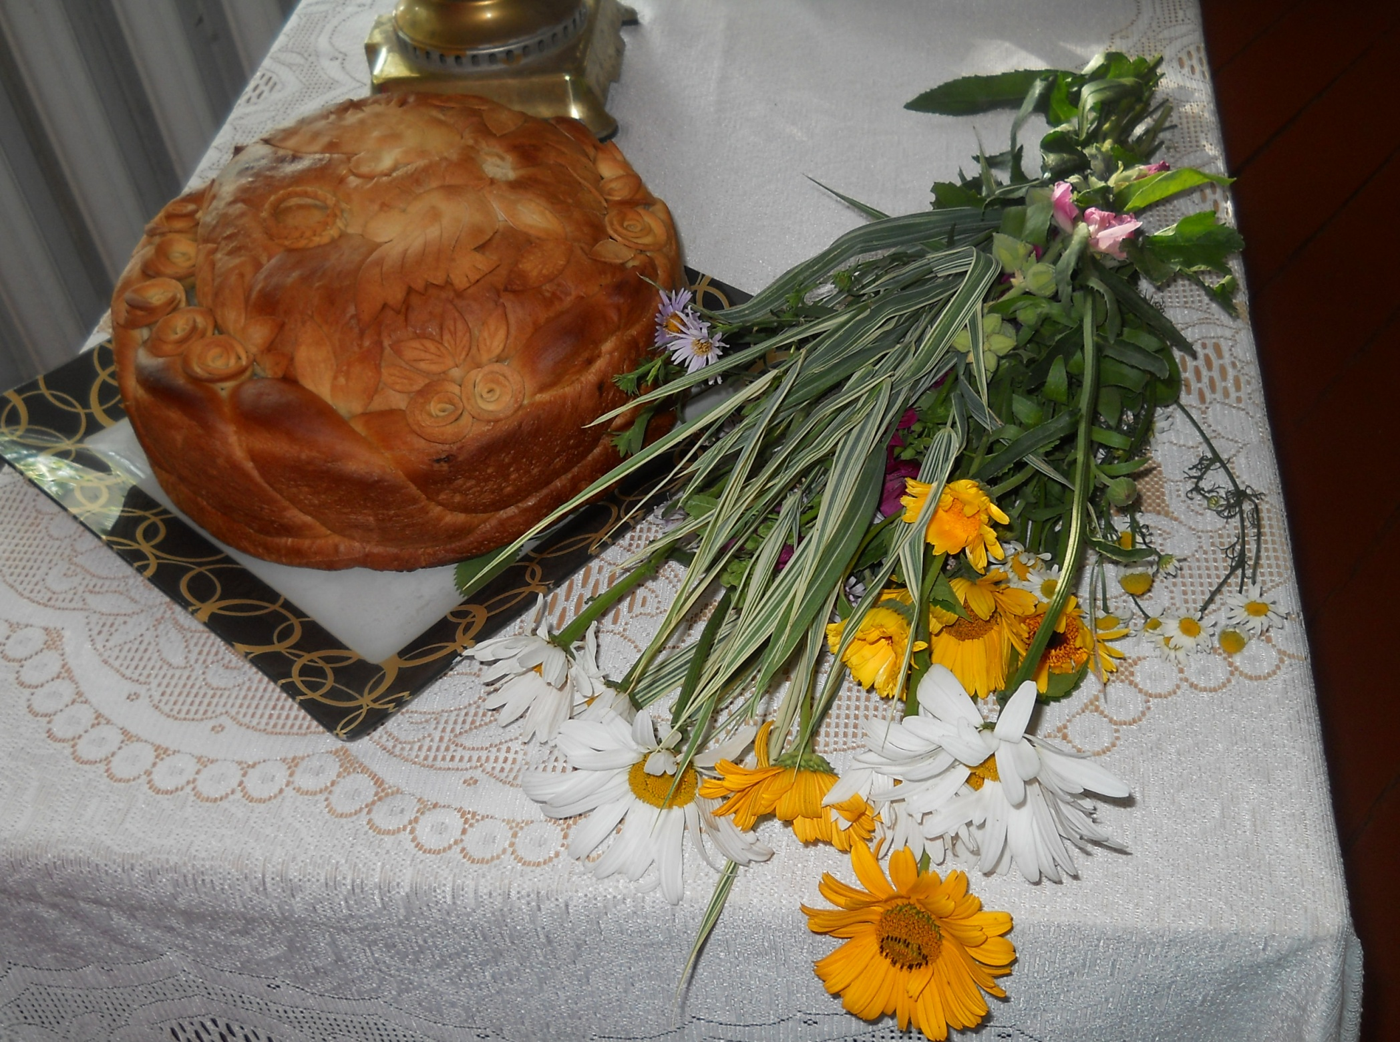

Slide 33
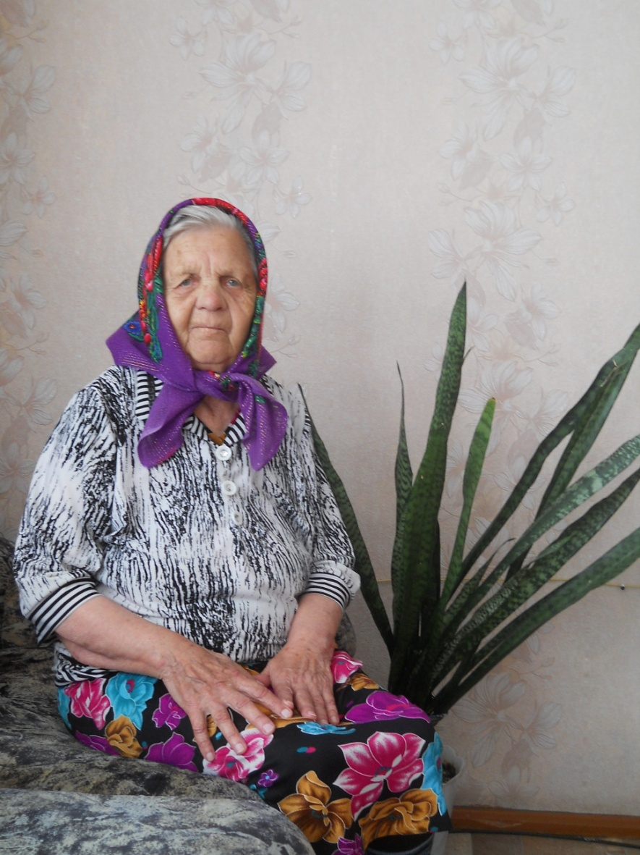
Галузина Зоя Федотовна
родилась 20 января 1934 г.
Работала в колхозе Чапаева с.Кривое Панкрушихинского района 8 лет разнорабочей.
С 1953 – 1955 г.г. работала прицепщицей в колхозе.
Трудно было работать, тяжело, летом босиком, а зимой чулки были сшиты из байкового одеяла, а на них – калоши. А ноги замерзали, грели в бункерах с пшеницей. В 1957 г. вышла замуж, через 5 лет умер муж, осталась с двумя детьми,
было очень тяжело.
От безвыходного положения переехала в дом матери в с.Кривое. Потом устроилась в местный ФАП санитаркой, где отработала 24 года. В 55 лет вышла на заслуженный отдых.

Slide 34
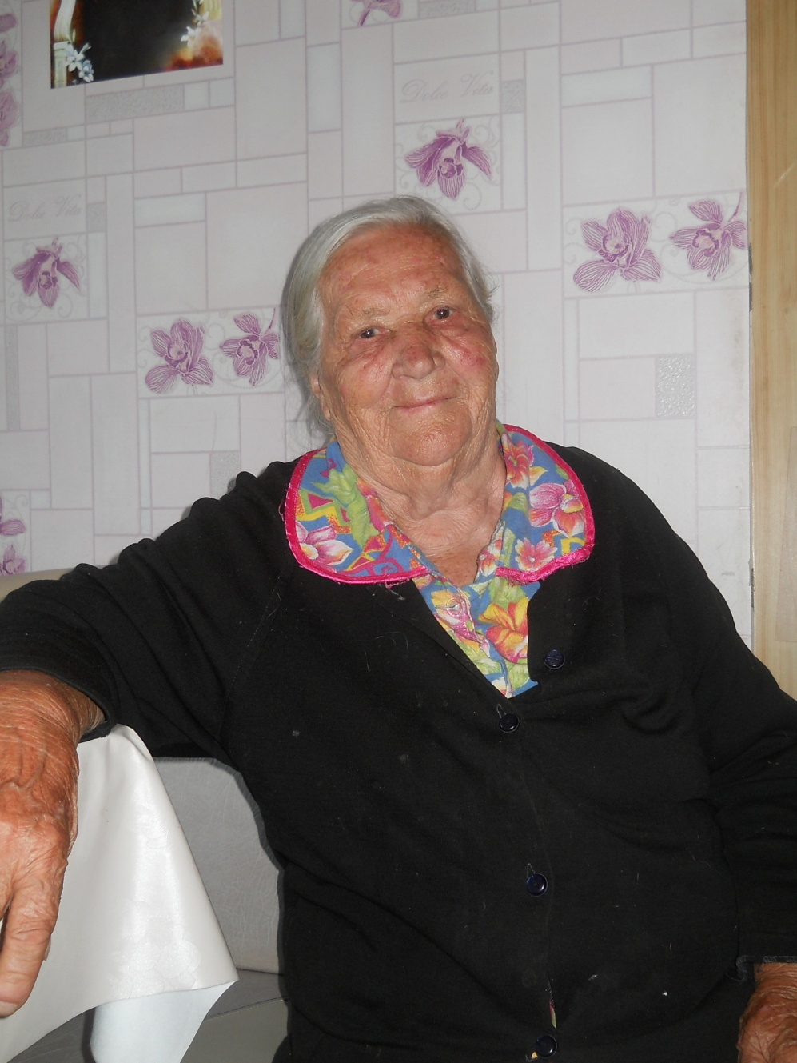
Зайцева Матрена Вавиловна родилась в п.Бирючий Панкрушихинского района, окончила 4 класса. Начала работать в 17 лет, в 1941 г. на комбайне – сеяли, веяли, молотили. Ребят забрали на фронт, а девчата сами ремонтировали трактора и комбайны. В 1950 г. переехала в Панкрушиху, работала в колхозе, потом совхозе «Панкрушихинский» на разных работах. Разрабатывали и корчевали территорию для посадки сада, работала в саду. Также работала на кирпичном заводе, прачкой в совхозе. Вышла на пенсию в 1982 г. Присвоено звание «Ветеран труда». Награждена медалью «Ветеран труда», «За доблестный труд в ВОВ 1941-1945 г.г.», юбилейными медалями за Победу в Великой Отечественной войне 1941-1945 г.г.. Имеет удостоверение «Ветеран Великой Отечественной войны
1941-1945 г.г.».

Slide 35
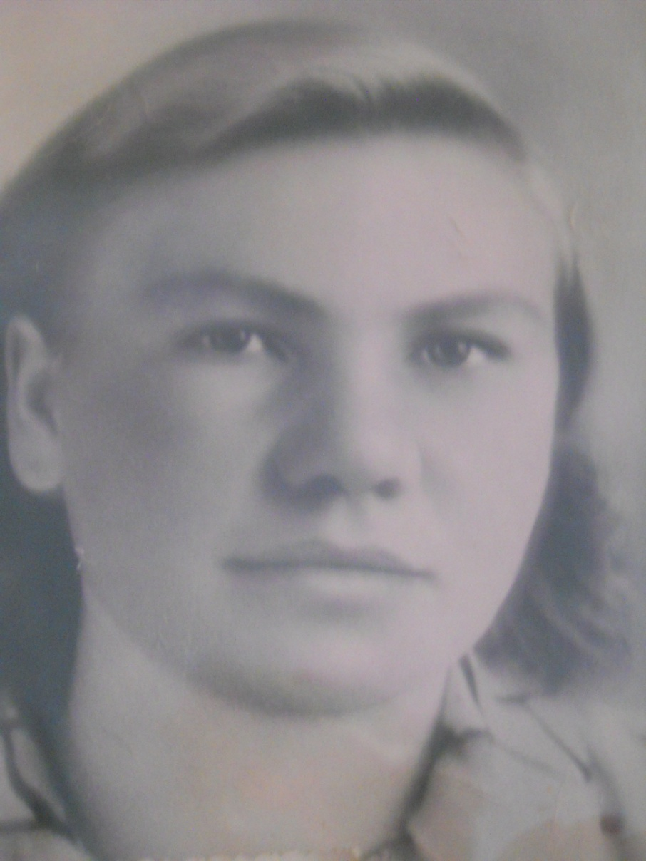
Васина Лидия Федоровна родилась 1 ноября 1937 г., в годы целины работала трактористкой. Всю жизнь трудилась добросовестно, ответственно. Имеет медаль «За освоение целинных земель», звание «Ветеран труда».

Slide 36
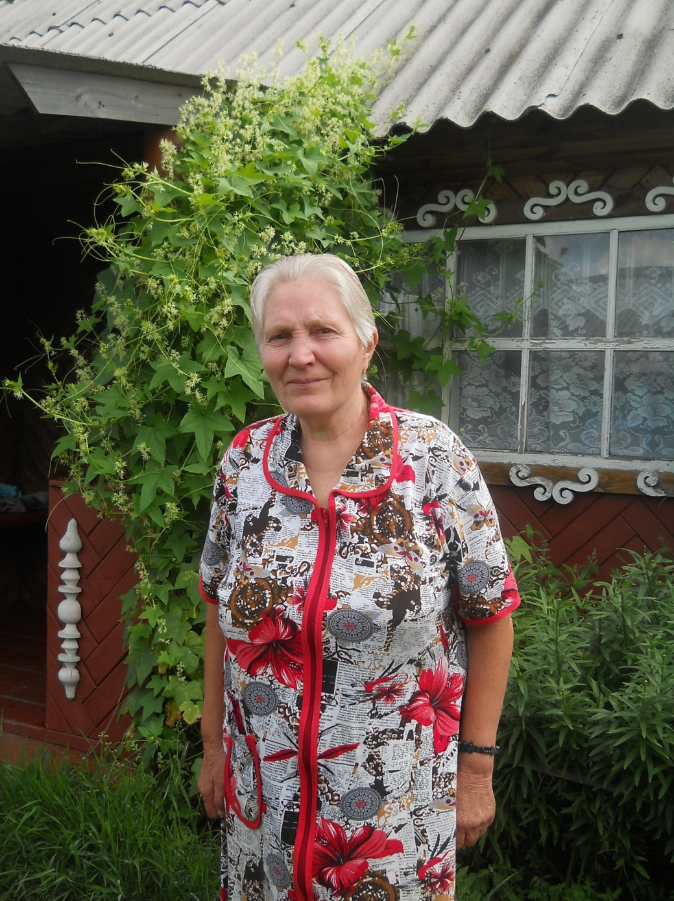
Горко Ольга Семеновна
родилась 24 мая 1939 г. в
с. Велижанка в многодетной семье. Главу семейства Семена Трофимовича Исакова в 1941 году призвали на фронт. В 1942 году на него пришла похоронка.
Ольге Семеновне едва исполнилось пятнадцать, когда в ее жизни началось новое испытание – трудом. На Алтай пришла целина. В 1955 она пошла работать в Урываевский хлебоприемный пункт. Только через несколько лет здесь появился поселок с огромным элеватором, который назовут Заря. В 1957 году Ольга Семеновна вышла замуж за Владимира Павловича Горко. Здесь, в поселке Заря родилось трое их детей. Оба работали на элеваторе. Ольга Семеновна работала рабочей, Владимир Павлович трудился шофером, возил зерно. В 1957 году Ольгу Семеновну наградили медалью «За освоение целинных земель».

Slide 37
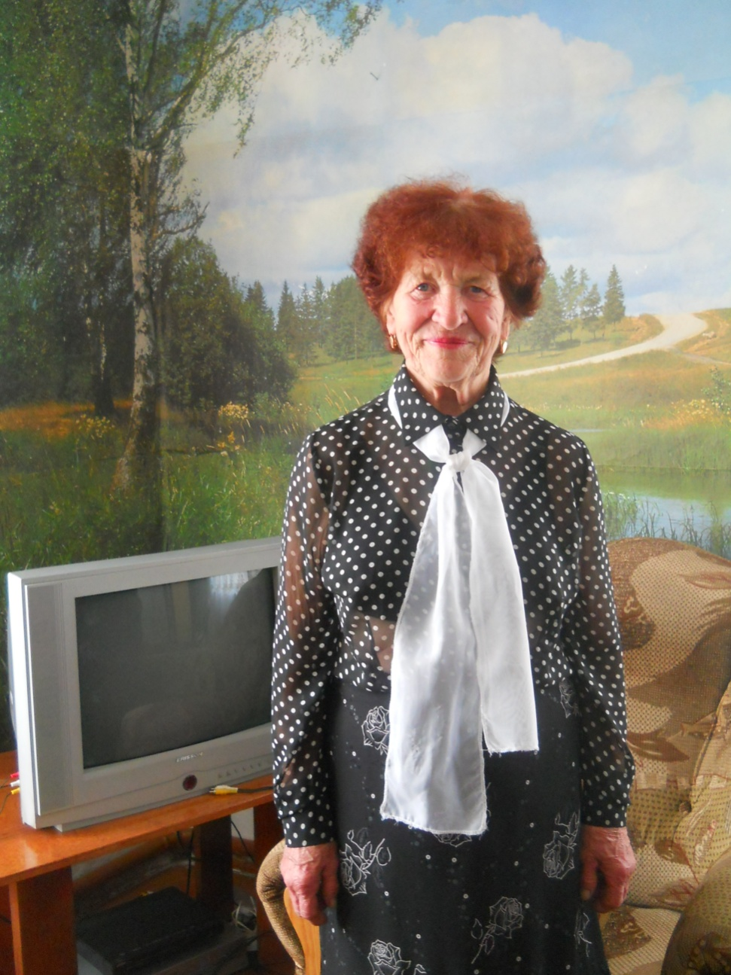
Троян Нина Федоровна
родилась 18 июня 1937 г.
В годы целины работала разнорабочей, потом лаборантом проверяла семена на всхожесть.
В 1964 г. принята в магазин уборщицей помещений в магазин № 5 Кемеровского хлебторга.
В 1965 г. принята на должность продавца
в Панкрушихинский Райкооп.
Общий трудовой стаж 28 лет.
Нина Федоровна постоянно ведет большую общественную работу, член Совета ветеранов Панкрушихинского сельсовета. Активная участница художественной самодеятельности, хорошая хозяйка и заботливая мама.

Slide 38
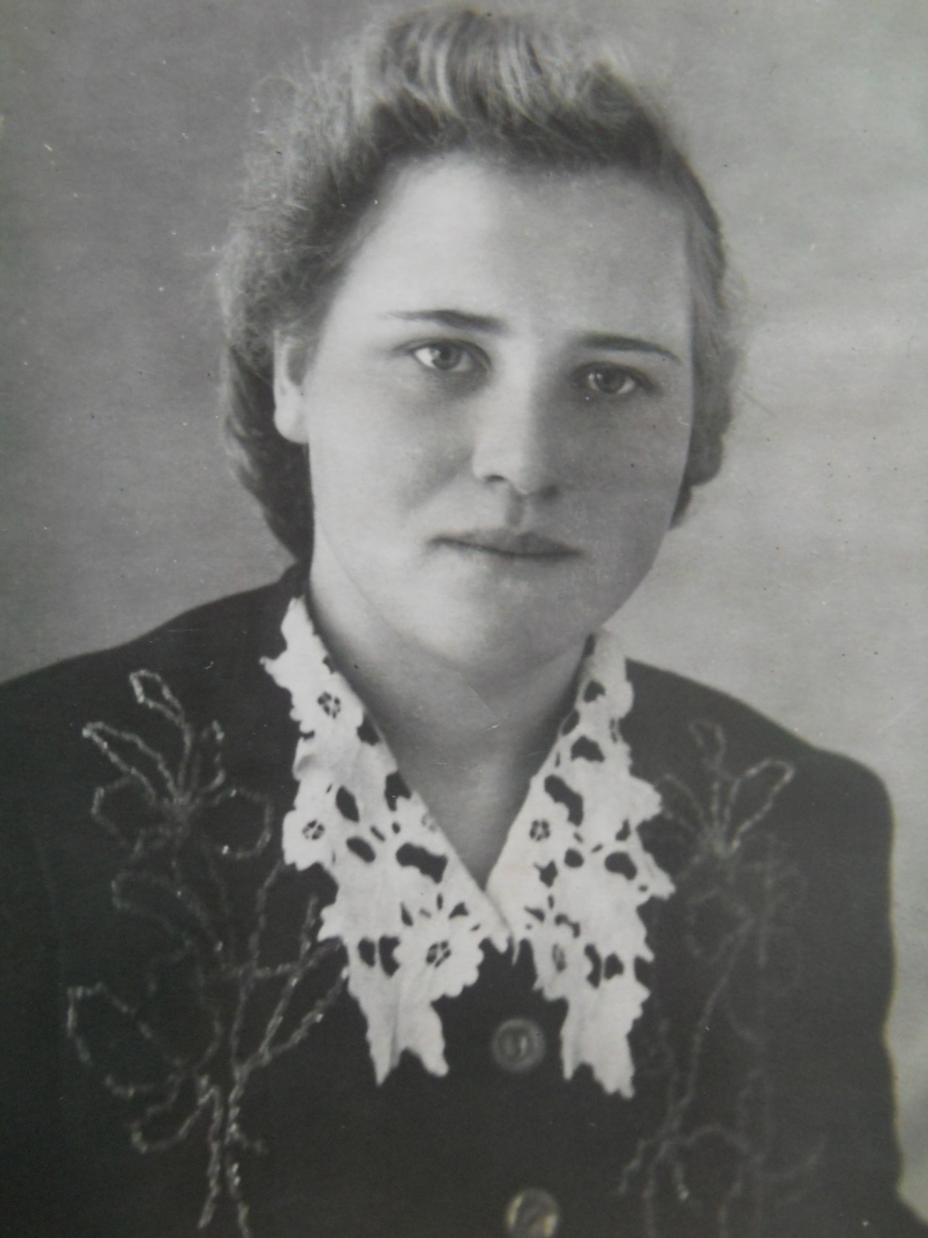
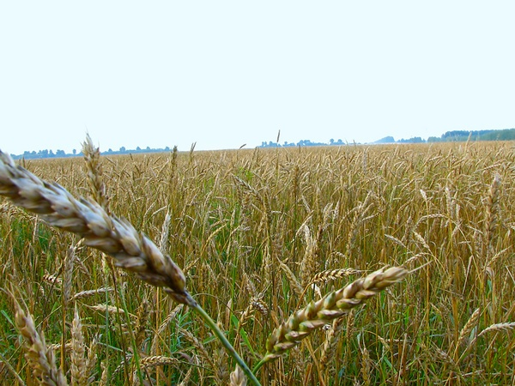
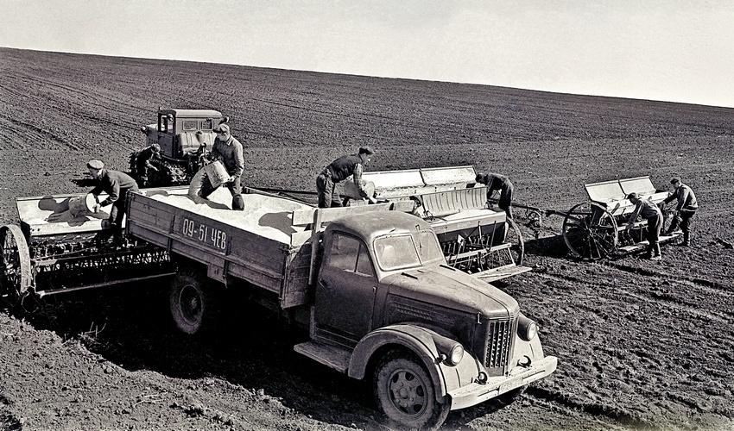
Троян Нина Федоровна
в годы освоения целины.

Slide 39
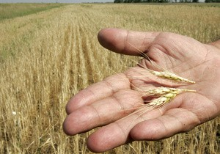

Slide 40
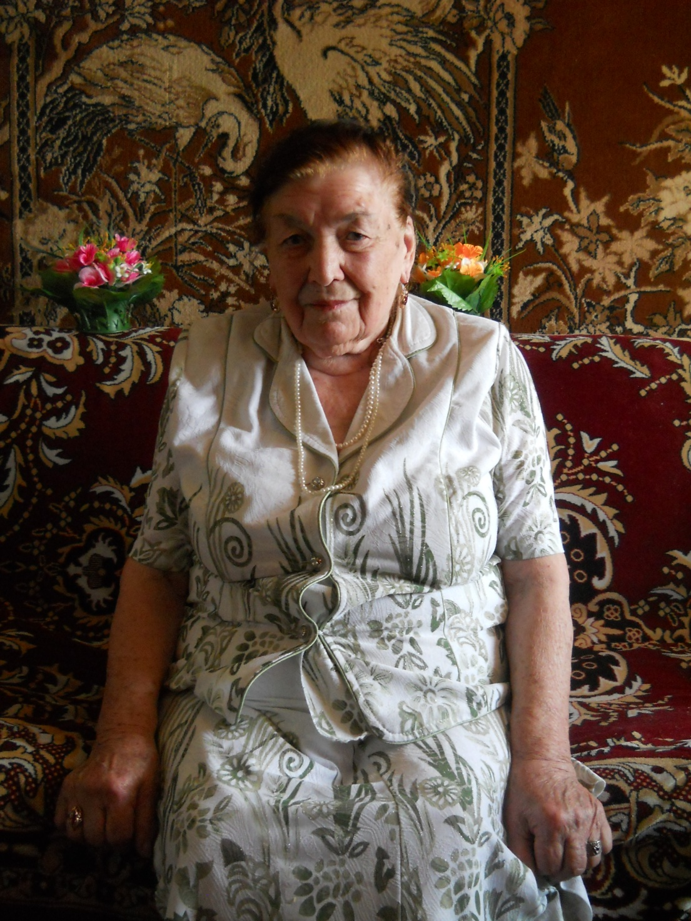
Иванищева
Зинаида Григорьевна
родилась 14 июня 1926 г. в семье учителя. Отец был арестован в 1938 г., в этом же году расстрелян и только через 10 лет был реабилитирован. Училась в трудные годы войны, а летом работала вместе с матерью в колхозе, пахали на своих коровах колхозную землю. Собирали урожай для фронта.
В 1945-1946 г.г.пошла работать в начальную школу,
стаж работы – 42 года.
Ушла на пенсию в 1987 г. Награждена за добросовестный труд многочисленными
Почетными грамотами, медалями.

Slide 41
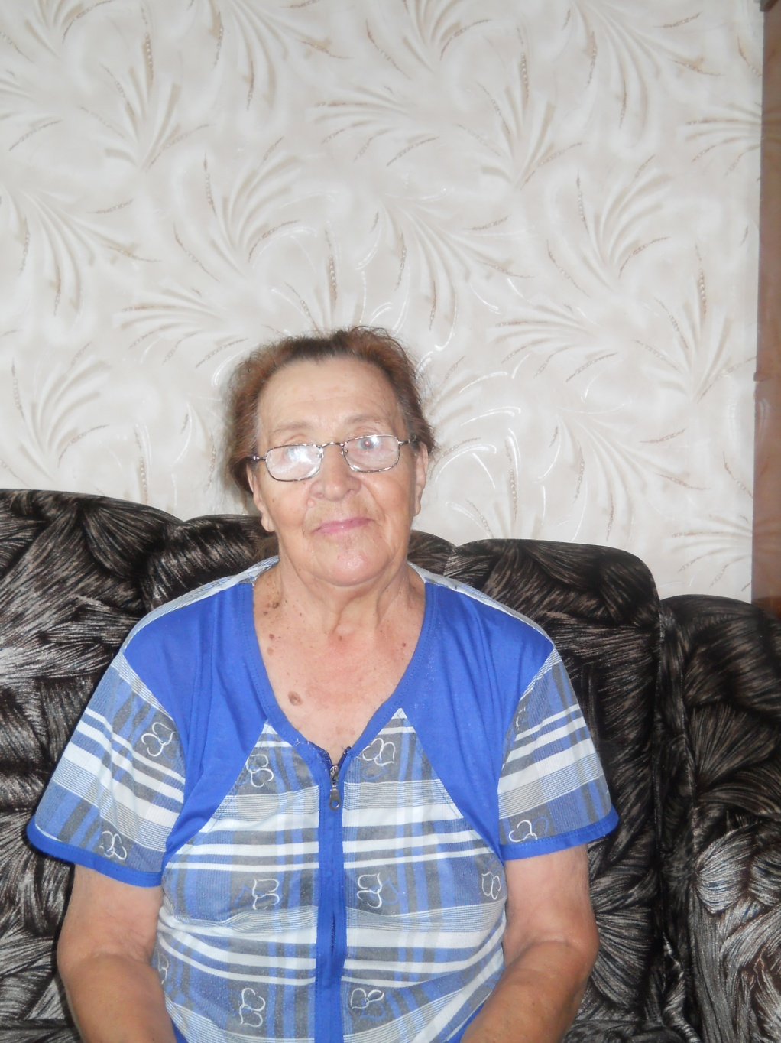
Протас Зоя Тимофеевна родилась
16 июня 1931 г. В 1954 г. у всех настроение было хорошее, ждали изменений к лучшему. Вот наступил день, когда районное начальство поехало встречать целинников в город Славгород. Привезли их на машинах, а вместе с ними двигалась целая колонна новеньких тракторов ДТ-54. К нам в п.Ленский из с.Романово привезли ребят-механизаторов в основном из Воронежа. Так как я была секретарем комсомольской организации учителей и поселковой молодежи, мне было поручено вести идеологическую работу среди целинников. Для начала была организована встреча с ними в клубе, который был заполнен до отказа. Мы выпускали «боевые листки», ставили концерты, вручали за хорошую работу «переходящие вымпелы». Осенью был получен небывалый урожай.

Slide 42
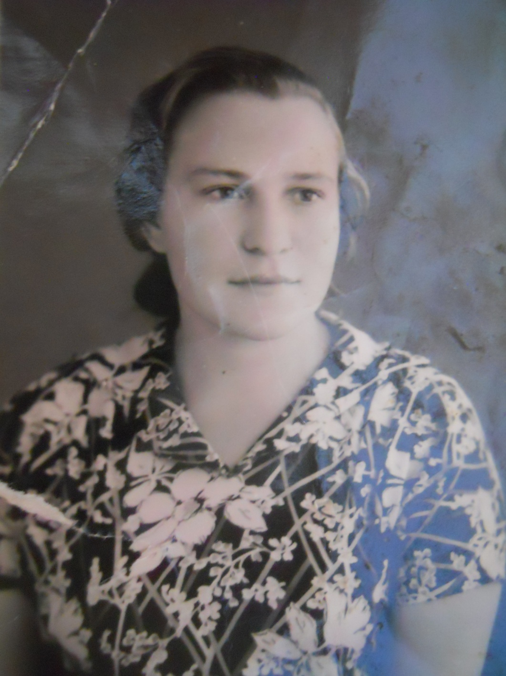
Стрижакова Таисия Степановна
родилась 9 августа 1933 г. Осенью 1954 г. с учащимися 8-9 классов поехали работать на Световское хлебоприемное предприятие, ХПП не построено, но определено место, где можно было принимать целинный урожай. Зерна было очень много, его нужно было очистить, высушить и прибрать на хранение. Учащиеся делали все посильные работы, ответственно, добросовестно. Бригада состояла из 20 человек, работали на току с утра до вечера, но никогда от ребят не слышала нытья, жалоб на усталость и неудобство.

Slide 43
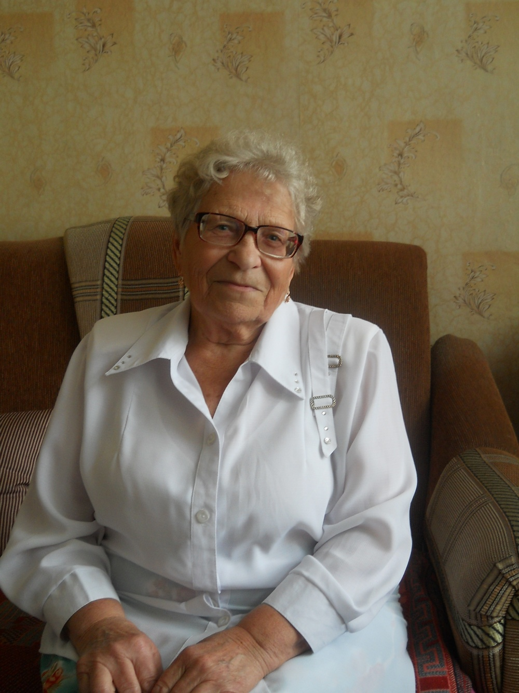
Трудовой стаж - Находясь на заслуженном отдыхе, Таисия Степановна является активным общественно-политическим деятелем, много лет она возглавляла Панкрушихинский Совет ветеранов. Зажигательная, внимательная, добрая, справедливая, тактичная, она всегда находилась и находится в гуще дел, среди людей. Этого требовала ее педагогическая деятельность и требует ее сегодняшняя жизнь.
Пролетели года,
Целина, словно мать,
Словно клин журавлей
Озарила нам путь,
Унося навсегда.
Целина, что скрывать-
Память радужных дней.
Нашей памяти суть.

Slide 45


Корвяков
Василий Александрович
7 января 1928 г. Начав свою трудовую деятельность с 14 лет рядовым колхозником из своих 46 лет трудового стажа, 27 лет отдал профсоюзной и партийной работе. В годы освоения целинных и залежных земель работал бригадиром в совхозе «Панкрушихинский».

Slide 46
Стуров Иван Иванович родился 15 марта 1928 г.
В годы освоения целинных и залежных земель работал бригадиром с 1954-1958 г.г.
Работал добросовестно, как руководитель был принципиальный, требовательный, исполнительный.
В соответствии с Указом Президиума Верховного Совета СССР от 20 октября 1956 г. награжден медалью «За освоение целинных земель».

Slide 47

Афонин Василий Иванович родился 15 сентября 1934 г.
в с.Зятьково Панкрушихинского района.
В 1943 г. пошел в школу,
которую окончил в 1950 г.
После окончания школы работал учителем немецкого языка в Зятьковской семилетней школе.
В 1954 г. поступил в Алтайский сельскохозяйственный институт на зоотехническое отделение.
Ежегодно в летнее время работал на комбайне на уборке урожая в Сорокинском (ныне Заринском) районе.
В 1957 г. был представлен к награде медалью
«За освоение целинных земель».

Slide 48

В 1959 г.работал зоотехником по племделу в Панкрушихинской райсельхозинспекции,
зоотехником колхоза «Искра»,
в апреле 1961 г. был назначен главным зоотехником совхоза имени Крупской.
В 1966 г. назначен директором совхоза «Панкрушихинский».
Работал Главным госинспектором по закупкам и качеству сельхозпродукции, председателем народного контроля, зам.начальника управления сельского хозяйства, главным зоотехником управления сельского хозяйства Администрации Панкрушихинского района.

Slide 49


Slide 50

Семья Малыгиных
Николай Николаевич и Нина Федоровна Малыгины вместе прожили долгие годы. У них был свой семейный уклад, свои традиции. Счастливы были тем, что многое осуществилось, благодаря совместным усилиям, труду.
Нина жила в Ленском, Николай приехал туда из Чувашии по комсомольской путевке поднимать целину. Здесь и свела их судьба. Она работала приемщицей молока и дояркой в совхозе им.Крупской.
Он – трактористом. Здесь в Ленском «свили» Нина с Николаем свое первое гнездышко, построили дом-пятистенник,
родили троих детей: Веру, Сергея, Надежду.
В 1971 г. переехали в Панкрушиху и вновь принялись за строительство дома.
Глава семьи трудился на тракторе до 1975 г., получил увечье на производстве и инвалидность. Нина Федоровна работала в Панкрушихинском детском саду, 16 лет была стационарным электромонтером в узле связи. Много Почетных грамот у супругов,
оба являются Ветераны труда.

Slide 51

Незамаева Елизавета Кондратьевна родилась 10 апреля 1930 г. в Саратовской области. В 1938 г. пошла в 1 класс. В 1947 г. окончила 7 классов Николаевнской школы Славгородского района Алтайского края. В 1947 г. поступила в Славгородский сельхозтехникум, после его окончания направлена в Панкрушихинский райсельхозотдел в качестве агронома. В 1953 г. направлена работать в колхоз Калинина Подойниковской МТС. После реорганизации МТС колхозов в совхозы до 1969 г. работала агрономом в с.Конево. С ноября 1972 г. по август 1976 г. – зав.общим отделом Панкрушихинского райисполкома.
В 1996 г. присвоено звание
«Ветеран труда».

Slide 52

Малыгин Николай Николаевич родился в 1930 г. В 1954 г. зачислен в постоянный штат Кувакинской МТС. В 1955 г. освобожден от работы тракториста в связи с выездом на целинные земли. В марте 1955 г. принят на работу в Романовскую МТС в качестве тракториста. В этой должности проработал до 1979 г. Уволен по состоянию здоровья. Имеет Благодарности за хорошую работу на весеннем севе, награжден Почетной грамотой за достигнутые успехи в соцсоревновании. Хороший семьянин, замечательный дедушка.
Умер 15 января 2010 г.

Slide 53

Сердюк Иван Наумович
родился в 1912 г. В семье крестьянина. В 1925 г. вступил в комсомол. В 1932 г. вступает в ряды коммунистической партии.
В 1954 -1955 г. являлся председателем колхоза имени Молотова.
За освоение целинных и залежных земель и достигнутые успехи производства зерна в 1956 г. он был награжден высокой правительственной наградой Орденом Трудового Красного Знамени.

Slide 54

Сиротин Иван Степанович родился в 1921 г. в с.Зятьково Панкрушихинского района в семье крестьянина. В 1940 г. Иван Степанович был призван
в Советскую армию, за время службы был награжден орденом Красной Звезды,
медалью «За отвагу»,
«За оборону советского Заполярья».
В 1943 г. вступил в ряды КПСС. В 1954 -1955 г.г. Являлся председателем колхоза имени Хрущева в с.Панкрушиха.
За освоение целинных и залежных земель и достигнутые успехи производства зерна в 1956 г. он был награжден высокой правительственной наградой Орденом Трудового Красного Знамени.

Slide 55

Липп Иван Андреевич
родился 16 марта 1927 г. в Саратовской области. В 1941 г. выслан в Сибирь,
попал в Панкрушихинский район.
С 14 лет началась его трудовая деятельность, учился на тракториста и всю жизнь добросовестно проработал в совхозе «Искра»
Панкрушихинского района.
Награжден Почетными грамотами, Благодарственными письмами, медалью
«За освоение целинных земель».
Иван Андреевич – победитель социалистических
соревнований 1976 г.
Трудовой стаж - 36 лет.
Умер 2 февраля 2001 г.

Slide 56

Шрейдер Владимир Яковлевич родился 27 октября 1934 г. в с. Мариновка Федоровского района Саратовской области. В сентябре 1941 г. прибыл в Алтайский край Панкрушихинский район с.Панкрушиха. В семье было 5 детей, мать растила и воспитывала одна. Закончил всего 5 классов, работал в колхозе, возил горючее, работал на току, покосе, на прицепе. С 14 лет уже трудился на тракторе. В год начала освоения целины ему было чуть больше 19 лет, работали и днем, и в ночное время. После окончания Каменского училища механизации работал на комбайне. На тракторе МТЗ - 80 с навешенным на него стогометом отработал свыше двух десятков лет и будучи уже на Прекрасный семьянин, муж, папа, дедушка.
Занесен в Книгу Почета Панкрушихинского совхоза.
Умер 23 июля 2009 г.

Slide 57

Звягинцев Кузьма Михайлович
родился 17 ноября 1926 г.
в многодетной крестьянской семье. С 15-летнего возраста начал работать в колхозе рабочим. Много лет был руководителем полеводческой бригады, работал управляющим Лебедихинского отделения, затем управляющим Кривинского отделения совхоза им. 25 съезда КПСС. Общий трудовой стаж составляет 48 лет 10 месяцев. За свой многолетний и добросовестный труд Кузьма Михайлович награжден высокими наградами – Орден Ленина (1967 г.), Орден Трудового Красного Знамени (1971 г.), медалями, знаками, Почетной грамотой Министерства сельского хозяйства РСФСР, многочисленными Почетными грамотами РК КПСС, РК профсоюза, Райисполкома, Благодарственными письмами. Умер 17 июля 2009 г.

